Slide 1
O.G.E.C. Des Écoles Privées 45, rue Paul Painlevé 35150 JANZE
ASSEMBLEE GENERALE
2016-2017
le 30 novembre 2017

Slide 2
O.G.E.C. Des Écoles Privées 45, rue Paul Painlevé 35150 JANZE
1. Rapport moral présenté par la présidente
2. Rapport d'activités présenté par les vices présidents (Finance-Social-Travaux-Informatique)
3. Rapports financiers présentés par nos experts comptables
4. Election des membres du CA

Slide 3
Préambule
7 réunions du conseil d'administration de l'OGEC depuis l'Assemblée Générale du 24 novembre 2016.
1 Assemblée Générale Extraordinaire : nouveaux statuts
préparés par le Bureau sur 2 réunions.
Réunions Commissions en amont des CA :
- sociale (8 membres) réunie 5 fois
travaux (8 membres) réunie 7 fois
finances (7 membres) réunie 7 fois
numérique/informatique (6 membres) réunie 2 fois
Effectifs rentrée 2016-2017 : 1 215 élèves
A l'école du Sacré-Cœur : 499
Au collège Saint-Joseph : 716
3

Slide 4
Rapport Moral (Annick Saffray) :
Bénévoles participant à la vie de notre communauté éducative
Force de proposition pour servir et défendre l’Enseignement Catholique
Orientations inspirées des valeurs que nous défendons
4

Slide 5
Rapport Moral (suite)
Rapport Moral (Annick Saffray) :
Devoir d’engagement / nos salariés, les familles.
Gestionnaires : budget, suivi des indicateurs financiers
Aide en lien étroit avec nos 2 chefs d’établissement
Passeurs de témoin inter-générationnel
5

Slide 6
O.G.E.C. Des Écoles Privées 45, rue Paul Painlevé 35150 JANZE
Rapport d'activités présenté par les vices président (Finance-Social-Travaux-Informatique)

Slide 7
Domaine finances (Alexandre)
Préparation des budgets Ecole/Collège
Validation des indicateurs clefs (CAF, EBE,MNA,FR), vote des tarifs
Travaux collège : PPI et structure de financement
(remboursement prêts en-cours, nouvel emprunt CMB et Société Générale)
Autres :
Fondat° St Mathieu
Dossier loi Falloux
Cantine Martigné
Impact nouvelle convention collective
Validat° réduction pour élève si absence prolongée
Validat° coûts Flyer pays Janzé
7

Slide 8
Domaine social – RH (Roger)
Pré-projet NAO
Mouvements :
Ecole : recrutements suite départ retraite
Collège : 1 ouverture de poste et des compléments d’heures sur contrats existants suite départ salariés en vie scolaire et livraison cantine
Collège : intégration en tant que salarié de l’animateur sportif Badminton
Autre :
Document Unique / Plan de prévention des risques
Ecole/Collège : révision classification pour certains salariés
campagne relance impayés
8

Slide 9
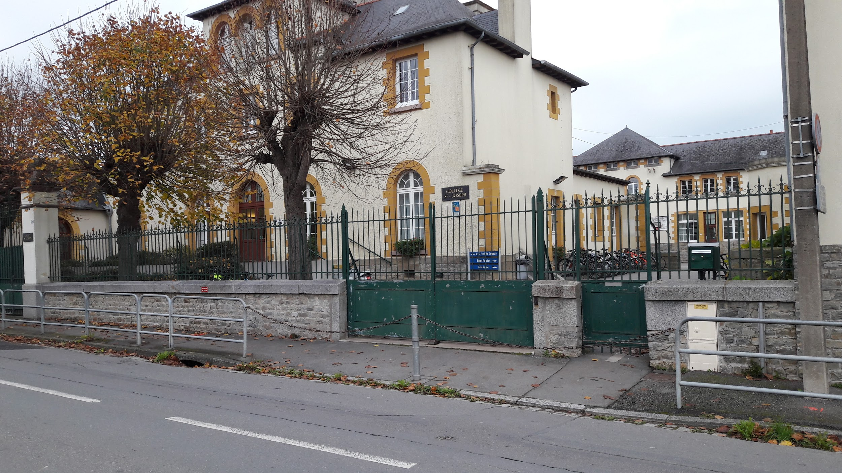
Domaine travaux-immobilier
Travaux réalisés dans l’année
au Collège
9

Slide 10
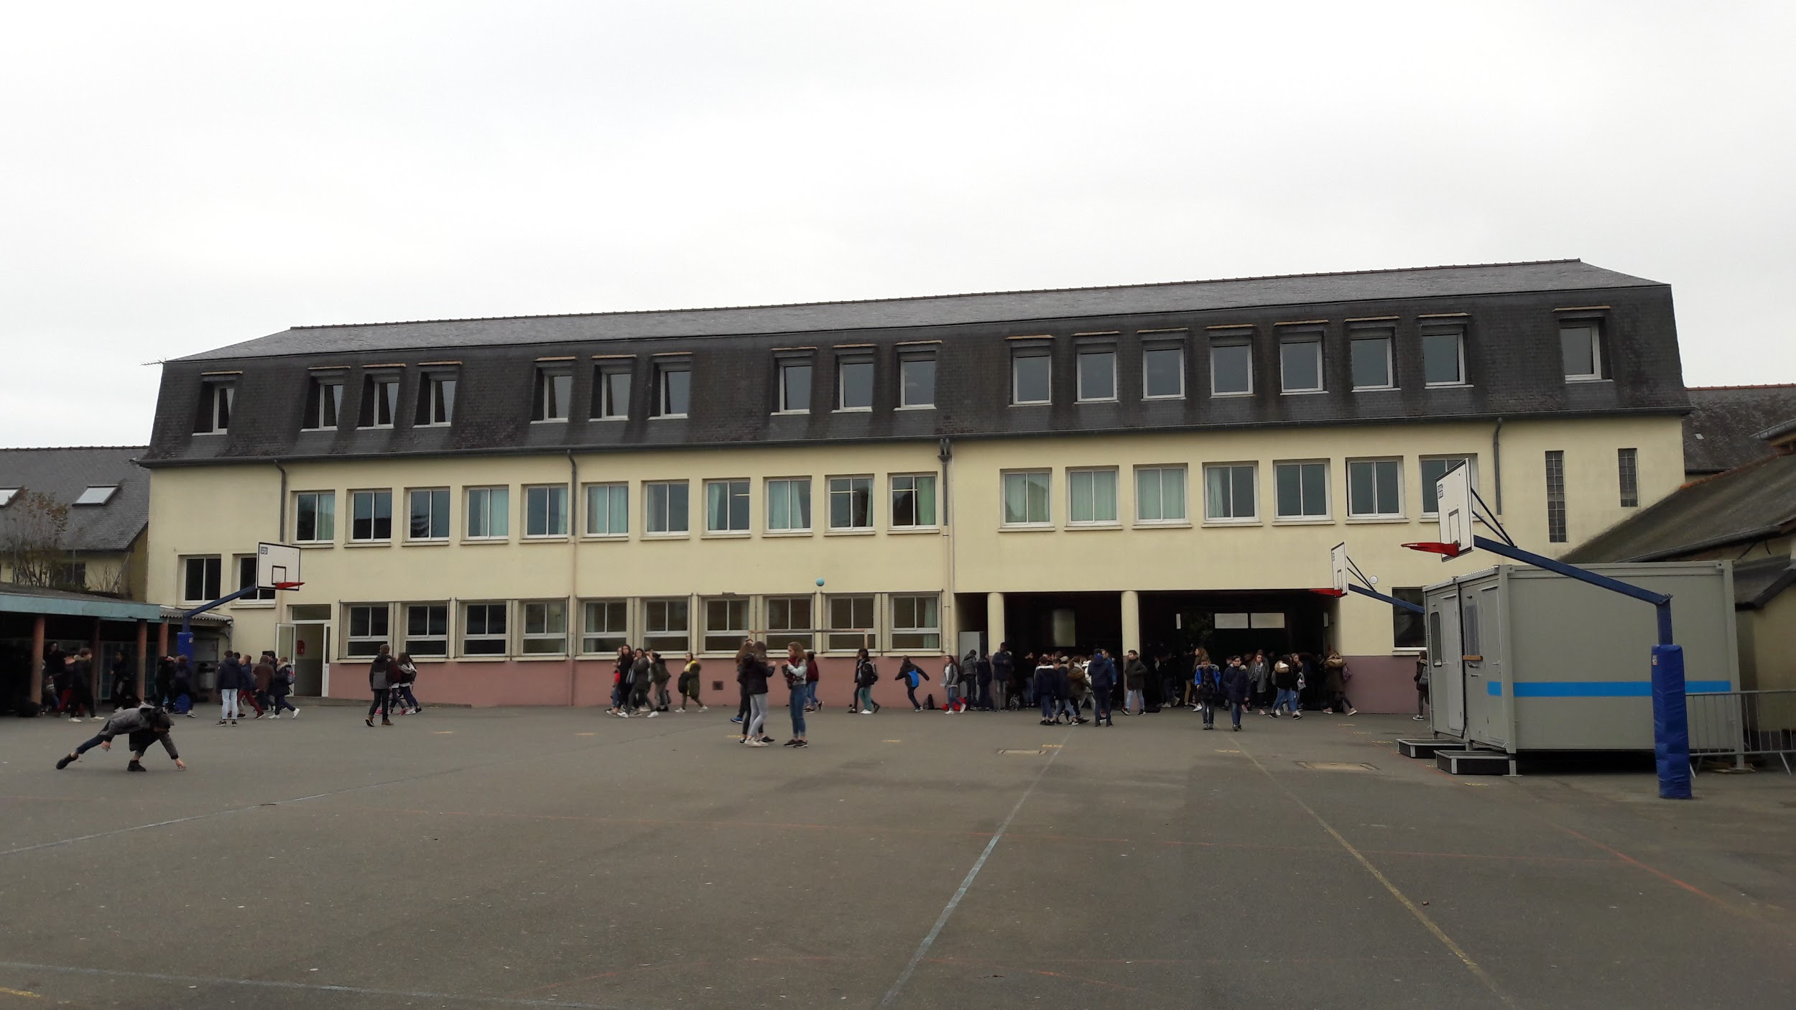
Réfection de la couverture ardoise
du bâtiment 6ème / 5ème
(coté cour - l’autre coté à venir)
10

Slide 11
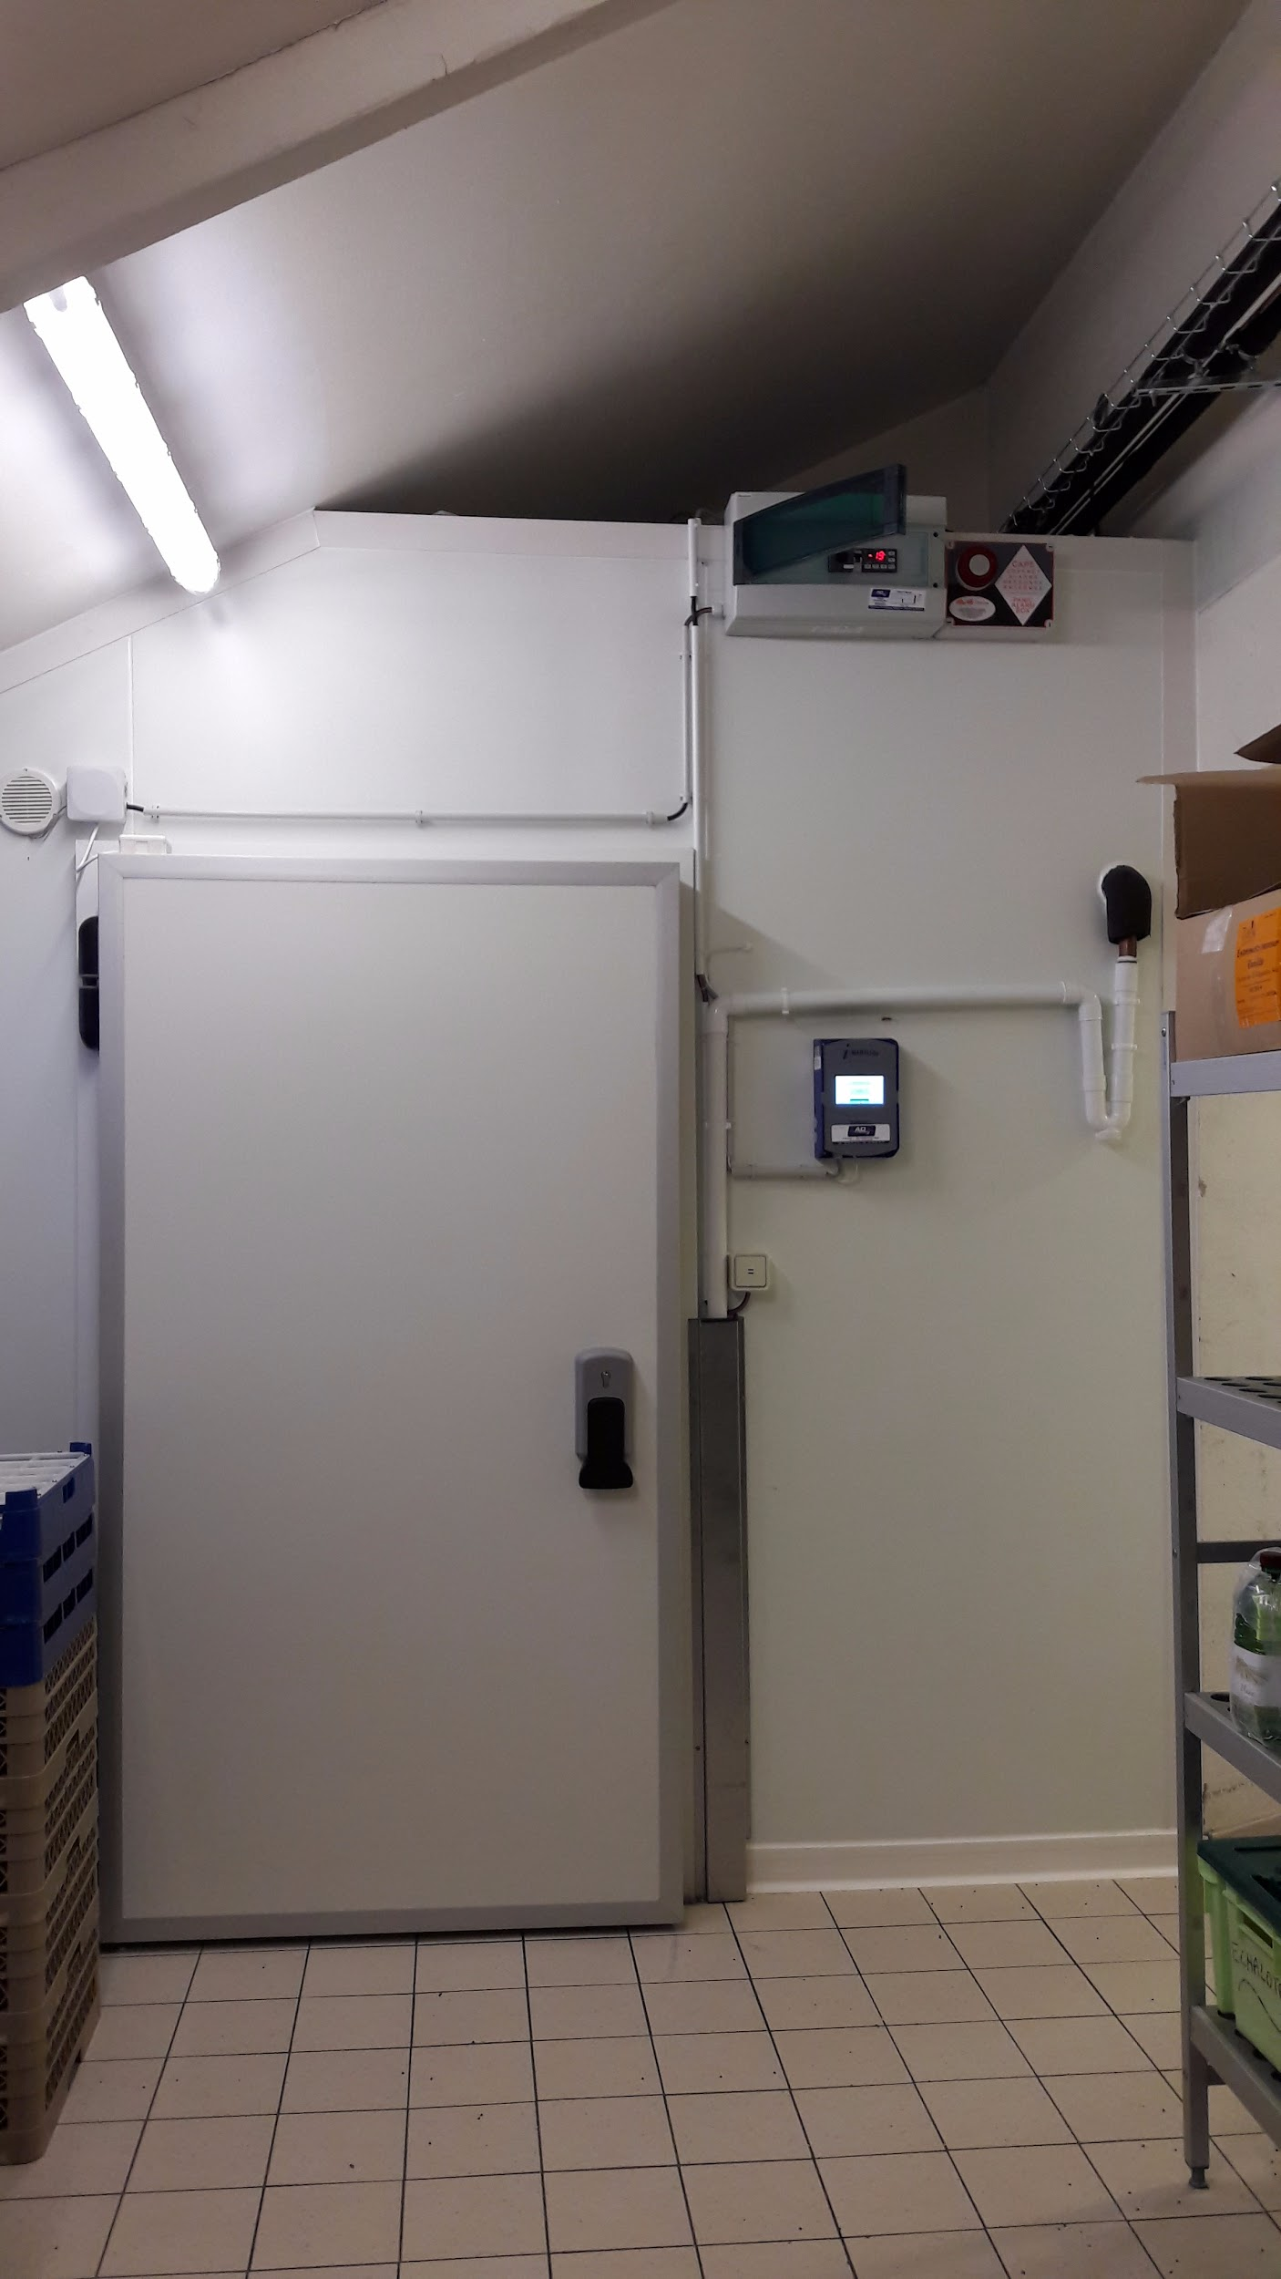
Restructuration des espaces de stockage froid en cuisine
Une nouvelle chambre négative
11

Slide 12
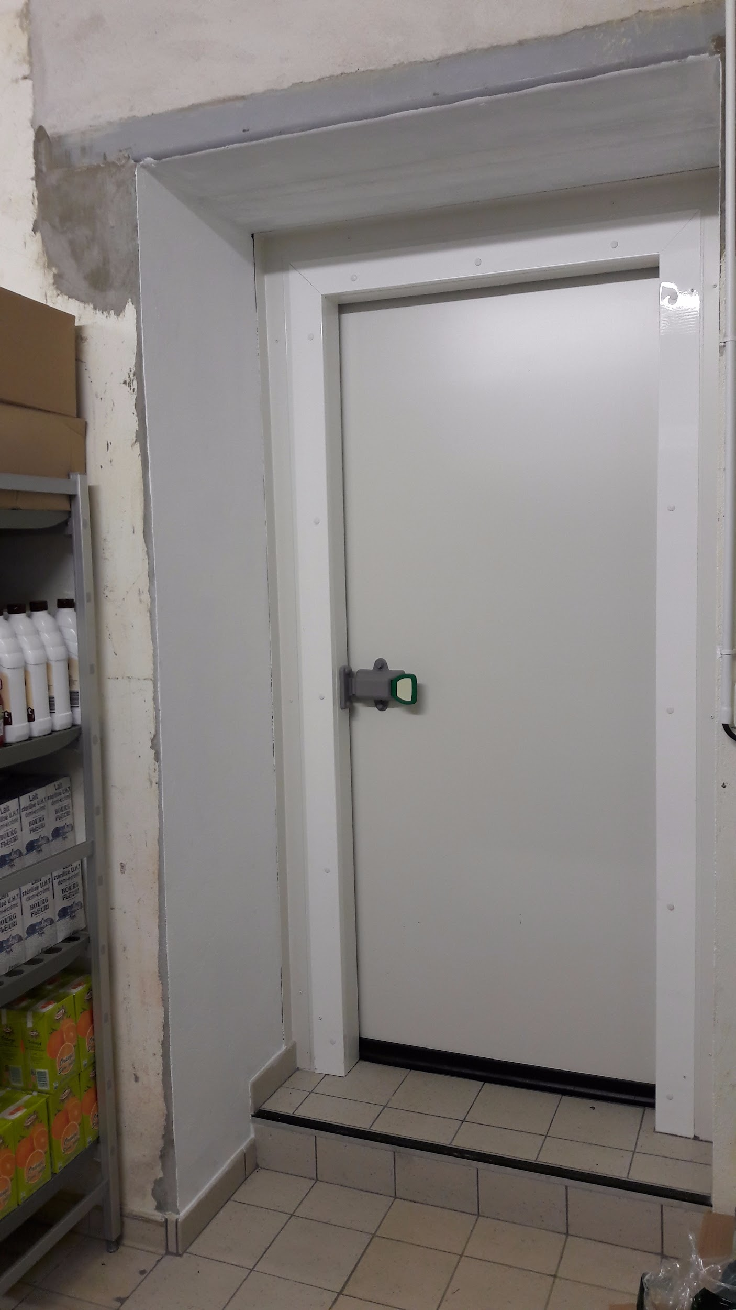
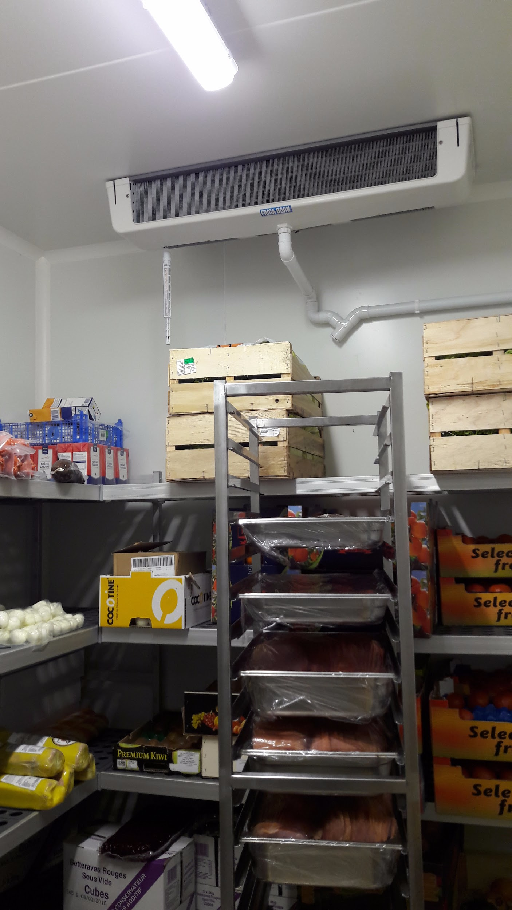
Restructuration des espaces de stockage froid en cuisine
Une nouvelle chambre froid positif
12

Slide 13
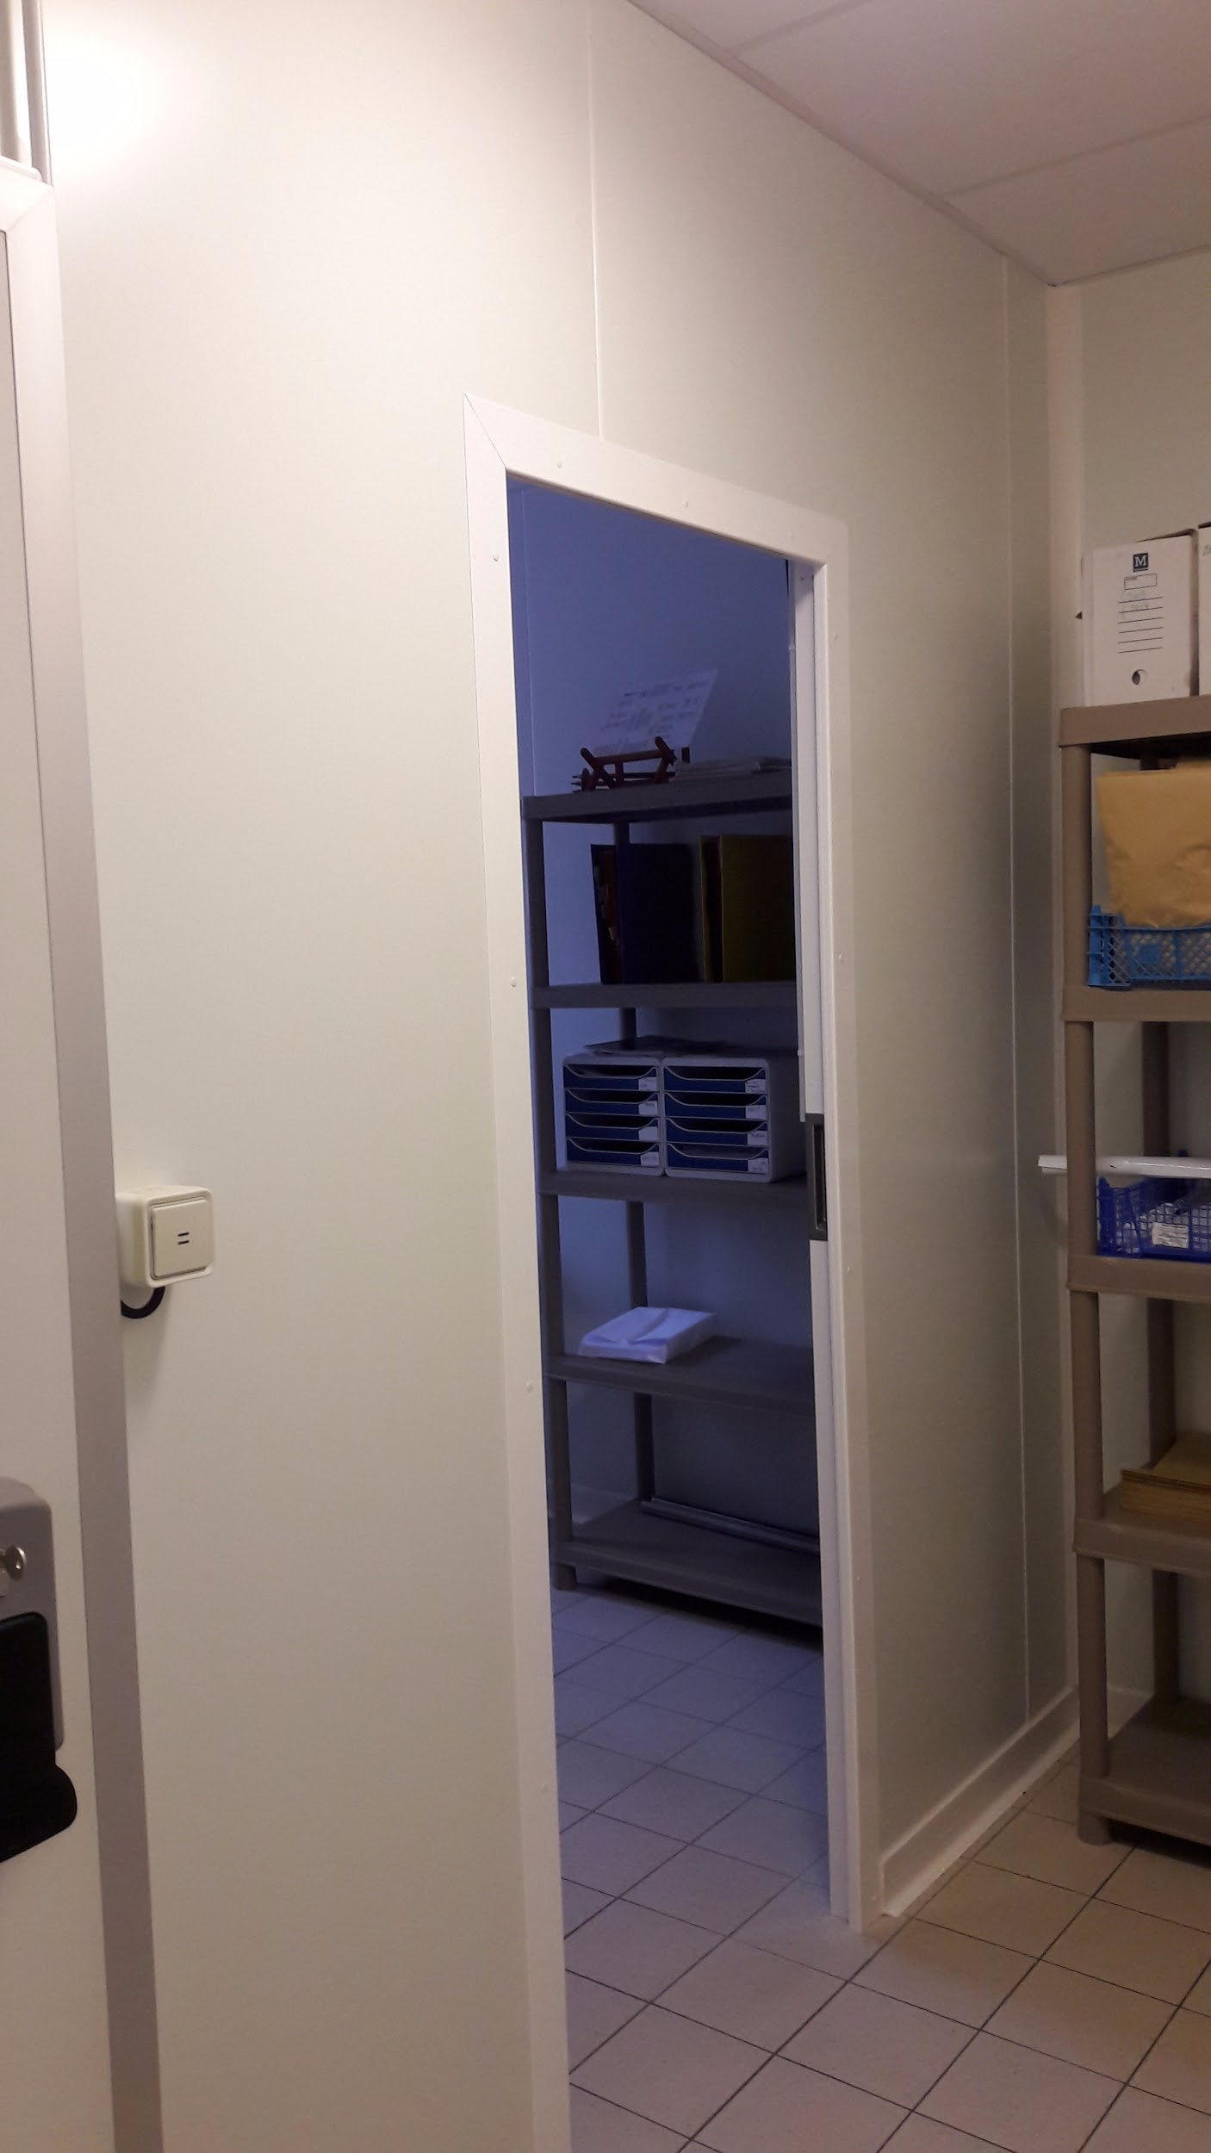
Restructuration des espaces de stockage froid en cuisine
Cloisonnement de l’ensemble en panneaux sandwich
y compris réfection du bureau
13

Slide 14
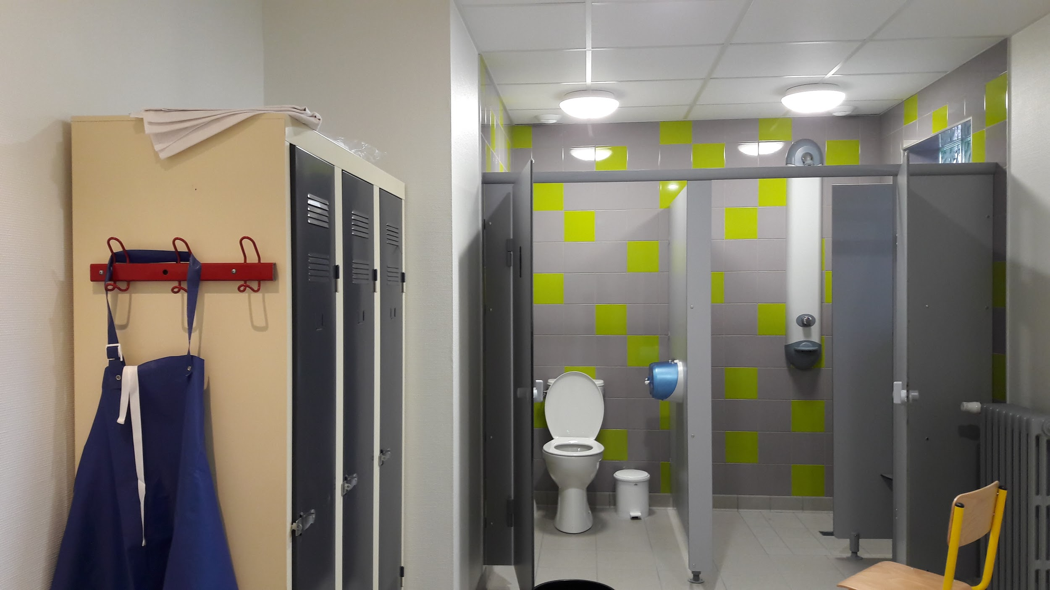
Vestiaires dames spacieux
avec sanitaire et douche
(C’est le début du projet global)
14

Slide 15
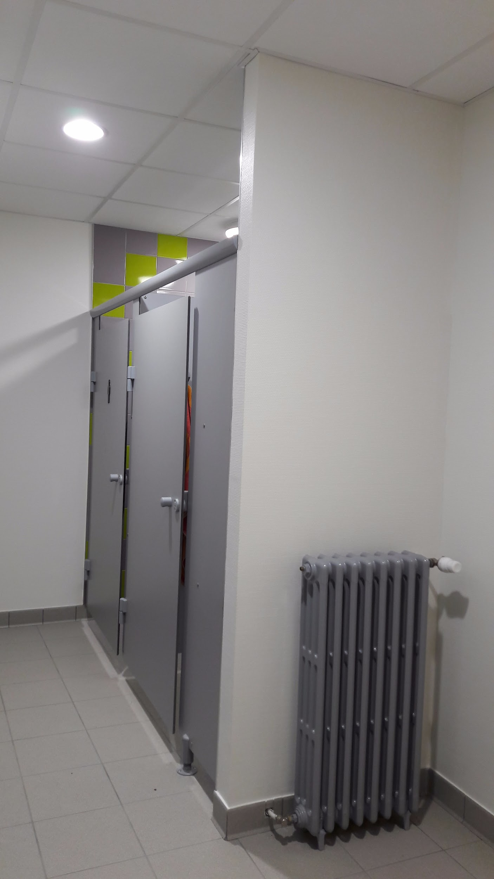
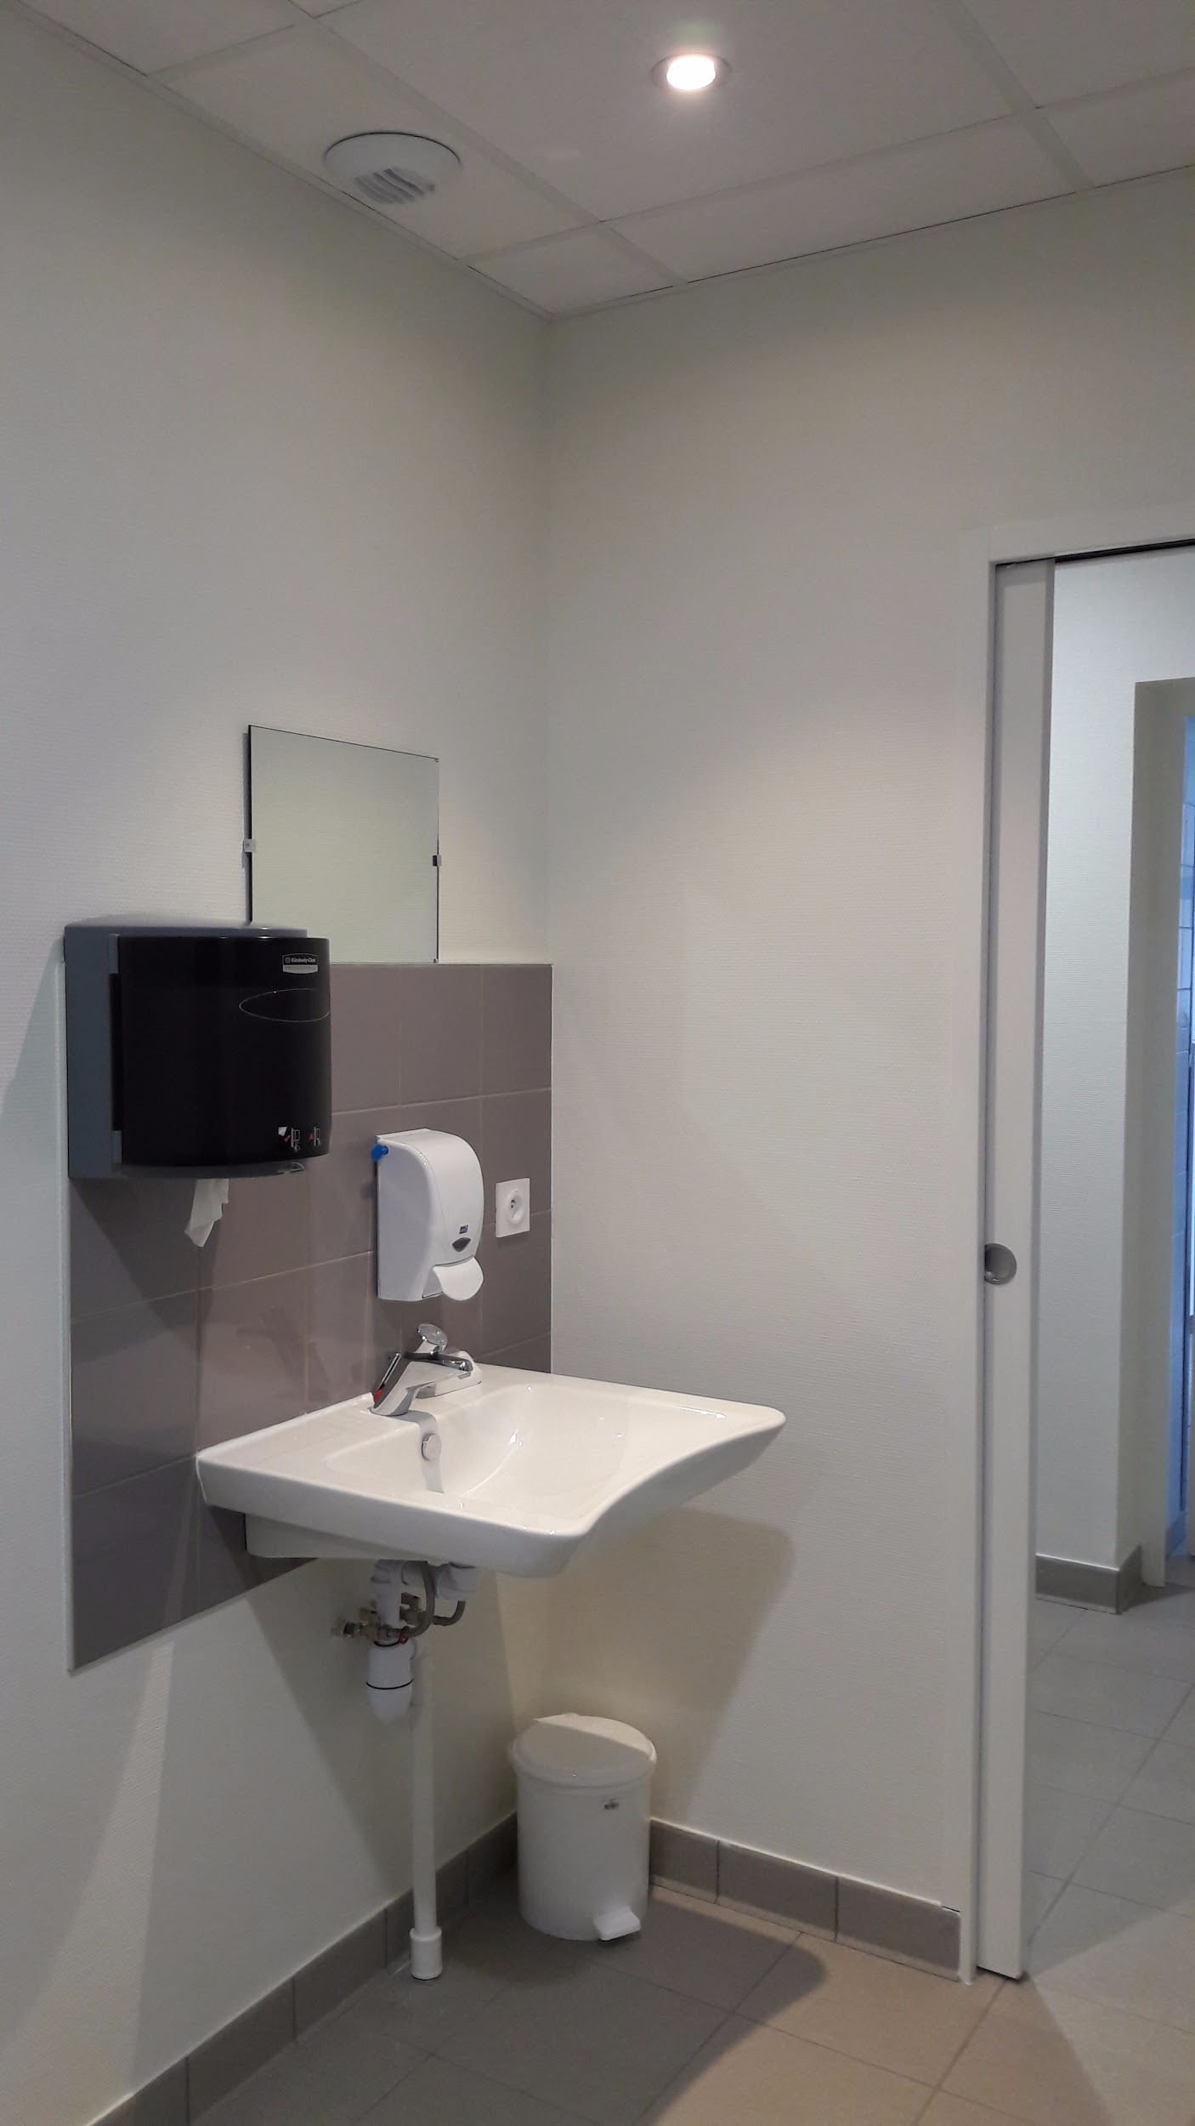
Vestiaires messieurs
avec sanitaire, douche et lave-mains accessibles
(ils ont pris la place des sanitaires garçons 6-5)
on notera les anciens radiateurs restaurés et refaits à neufs
15

Slide 16
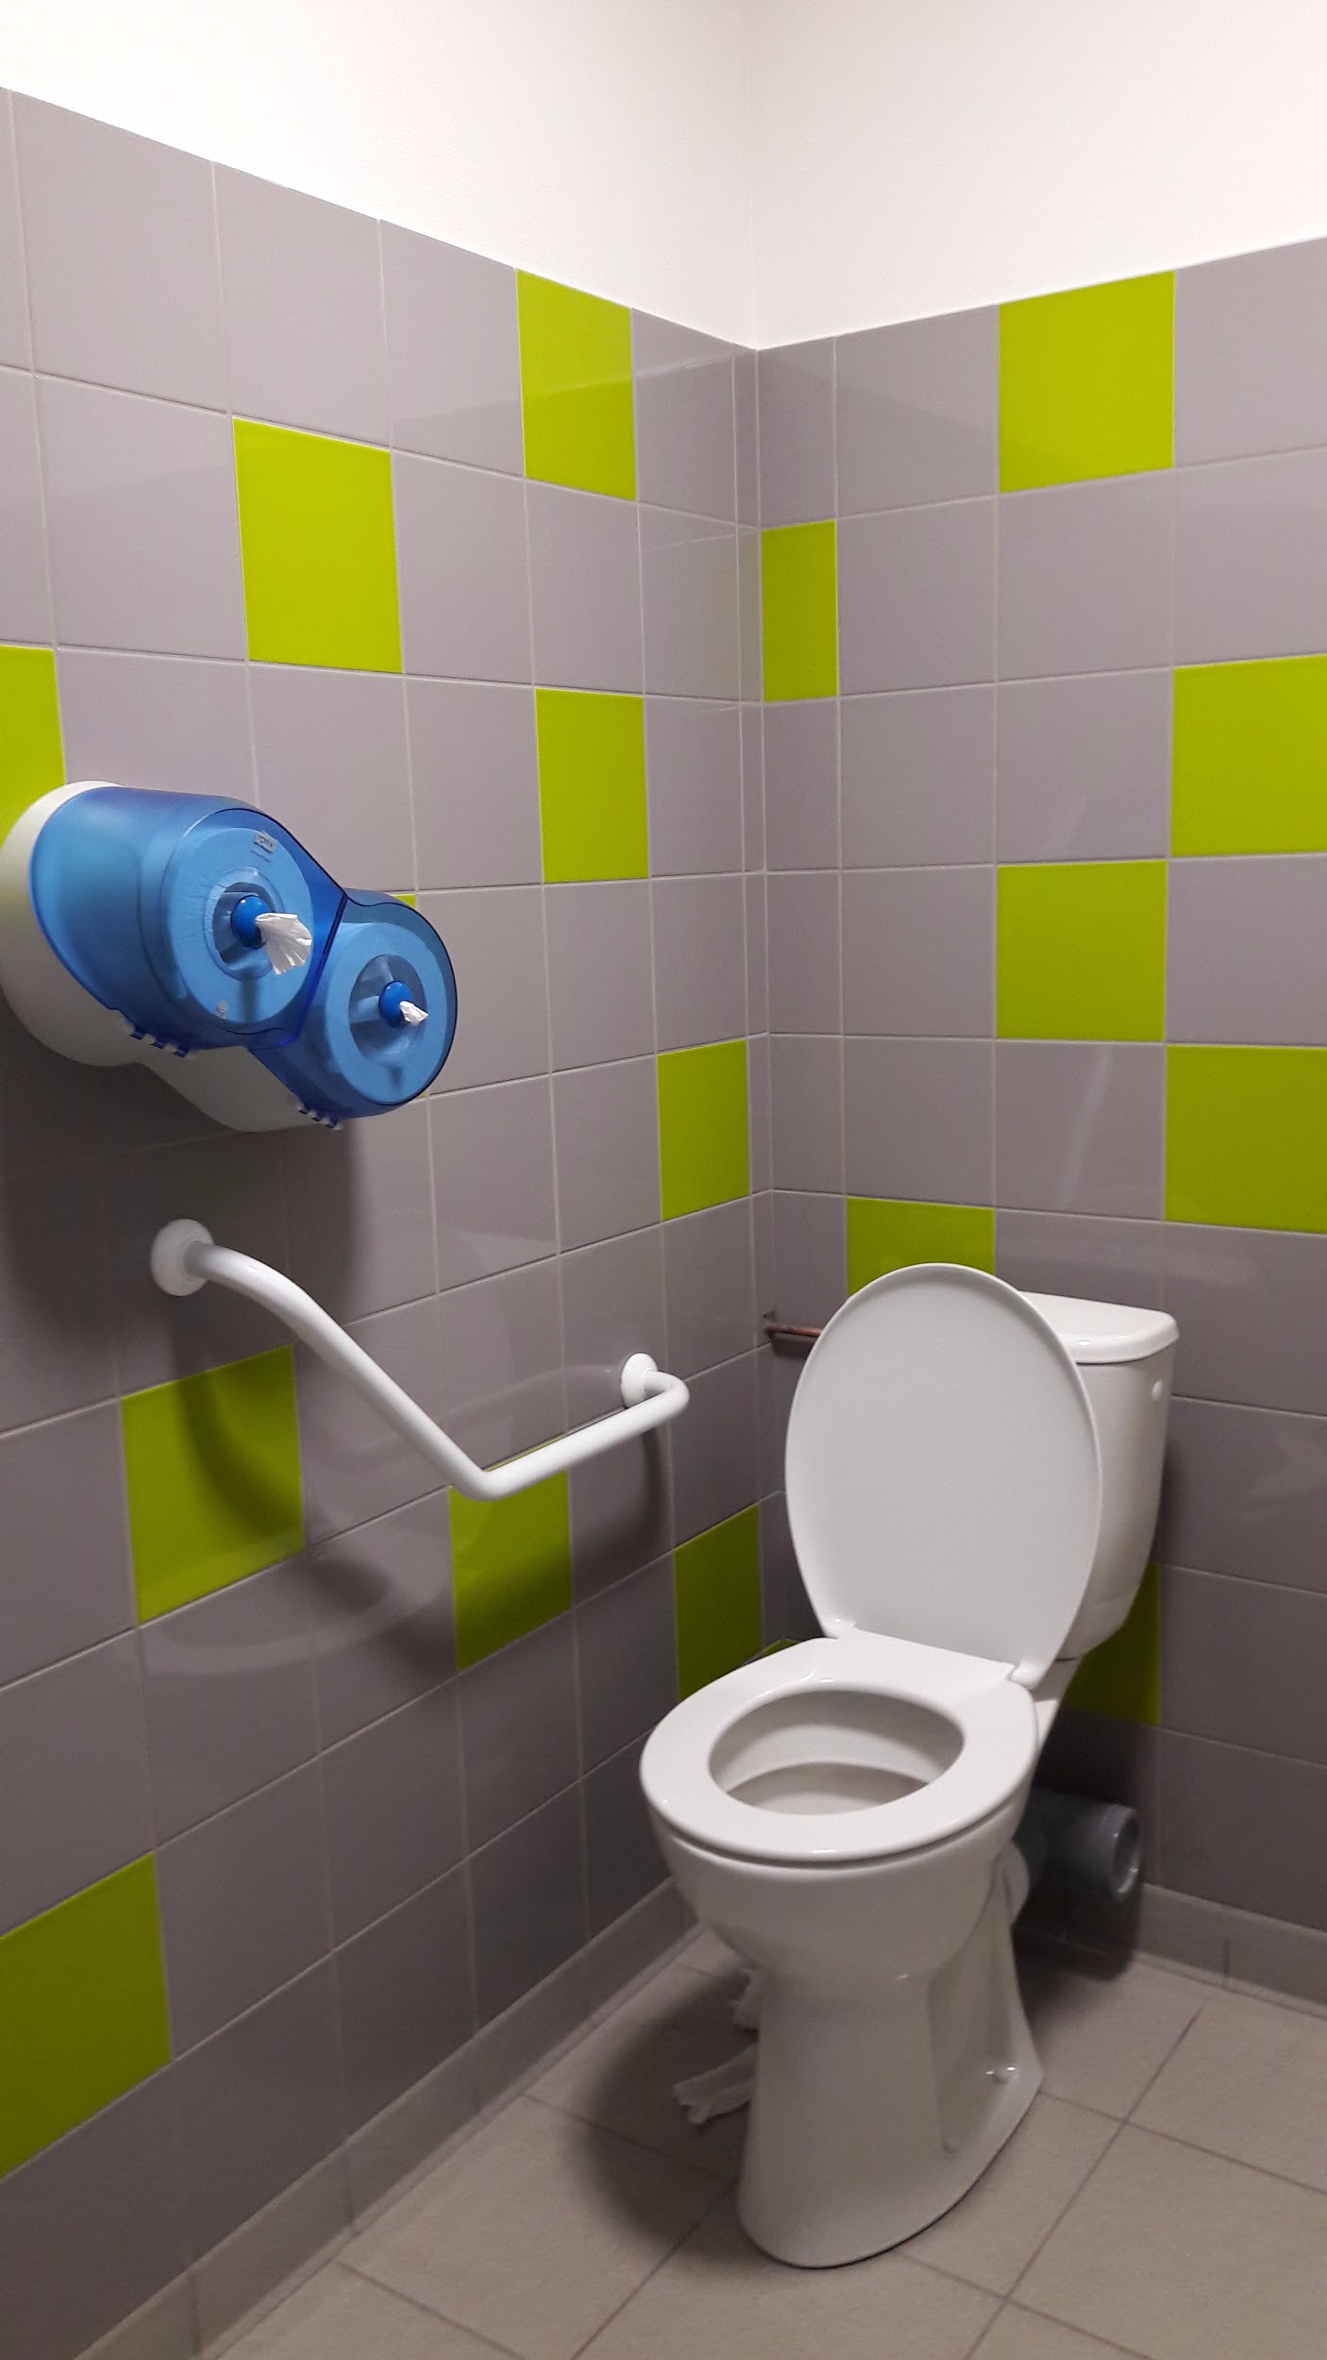
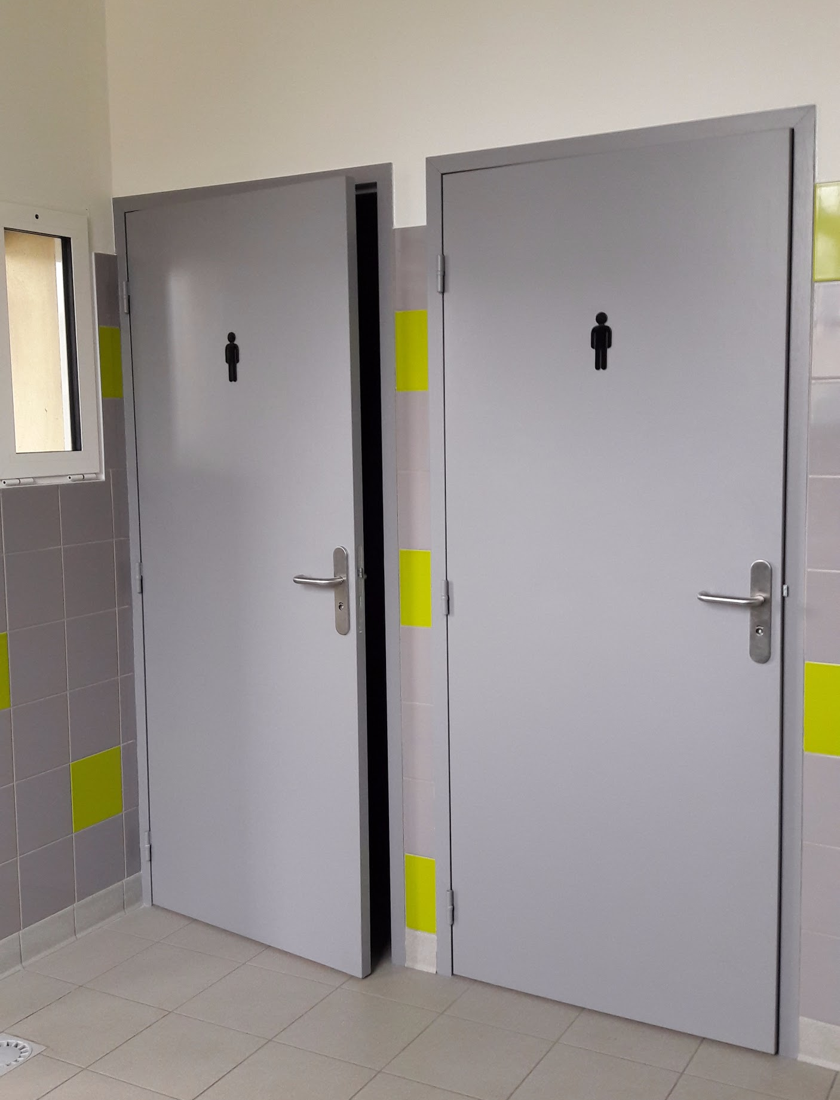
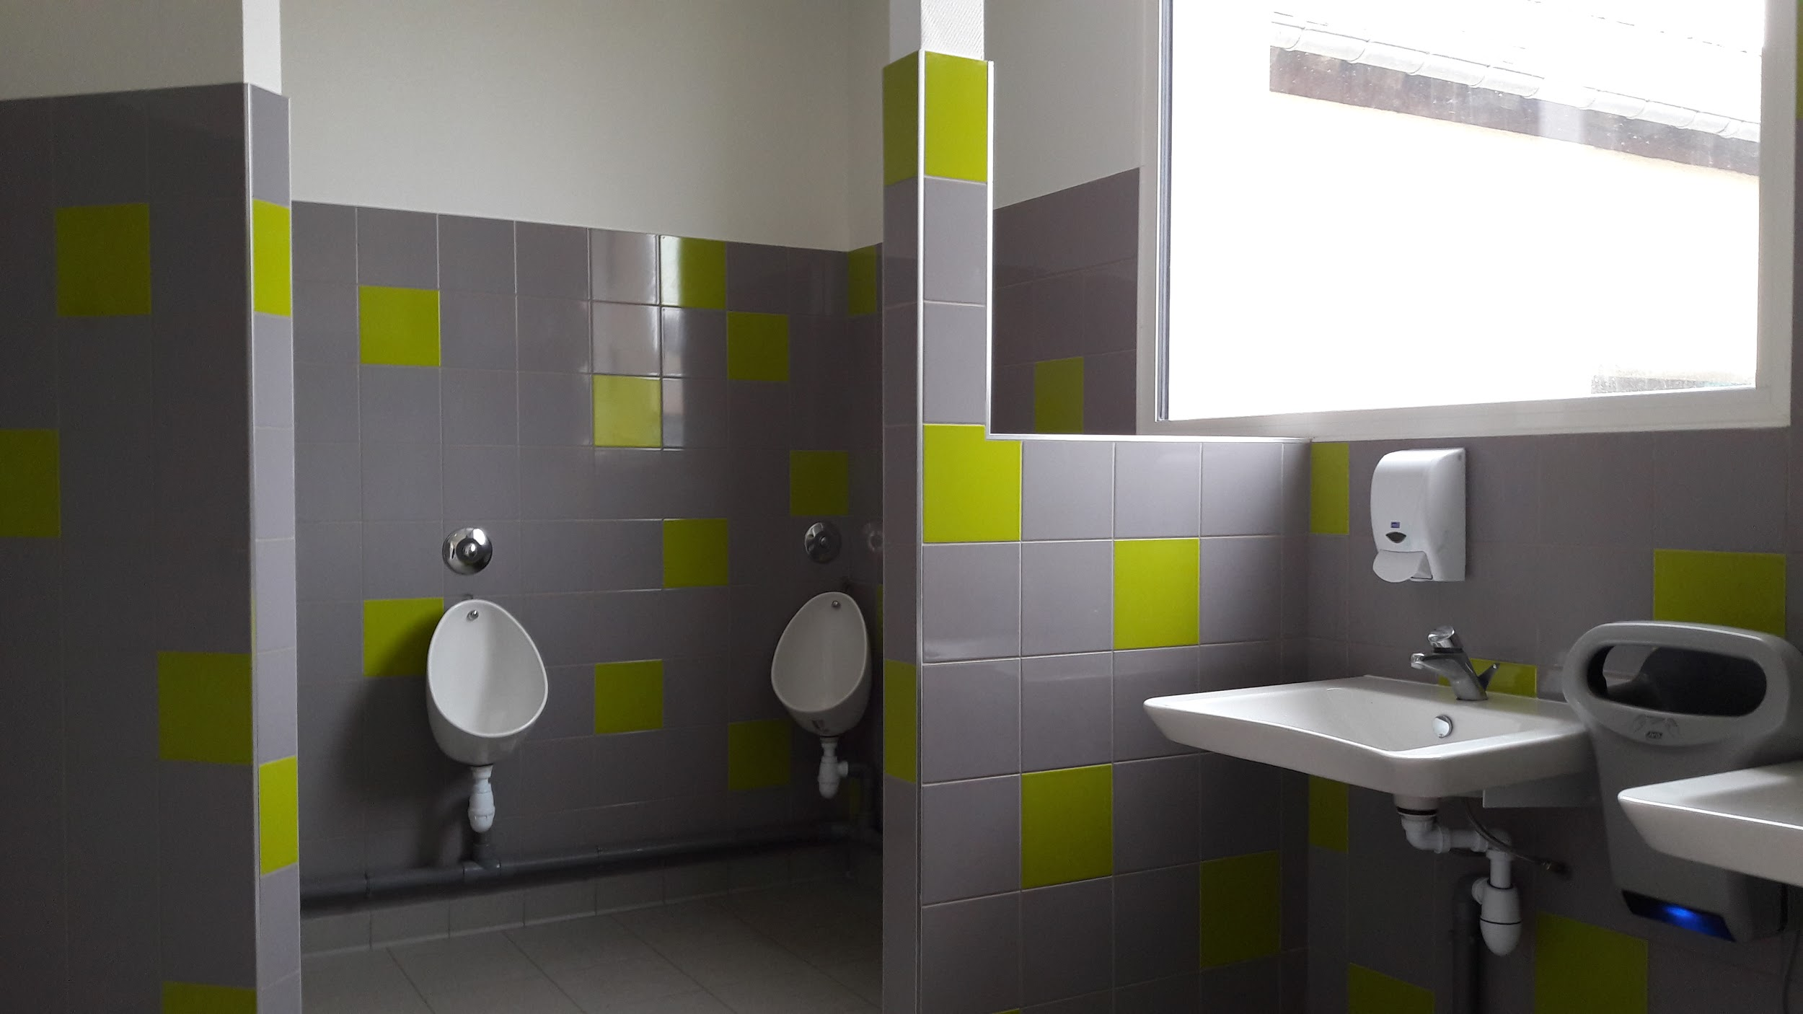
De jolis et grands Sanitaires
garçons 6ème-5ème
(ils ont pris la place du local EPS)
16

Slide 17
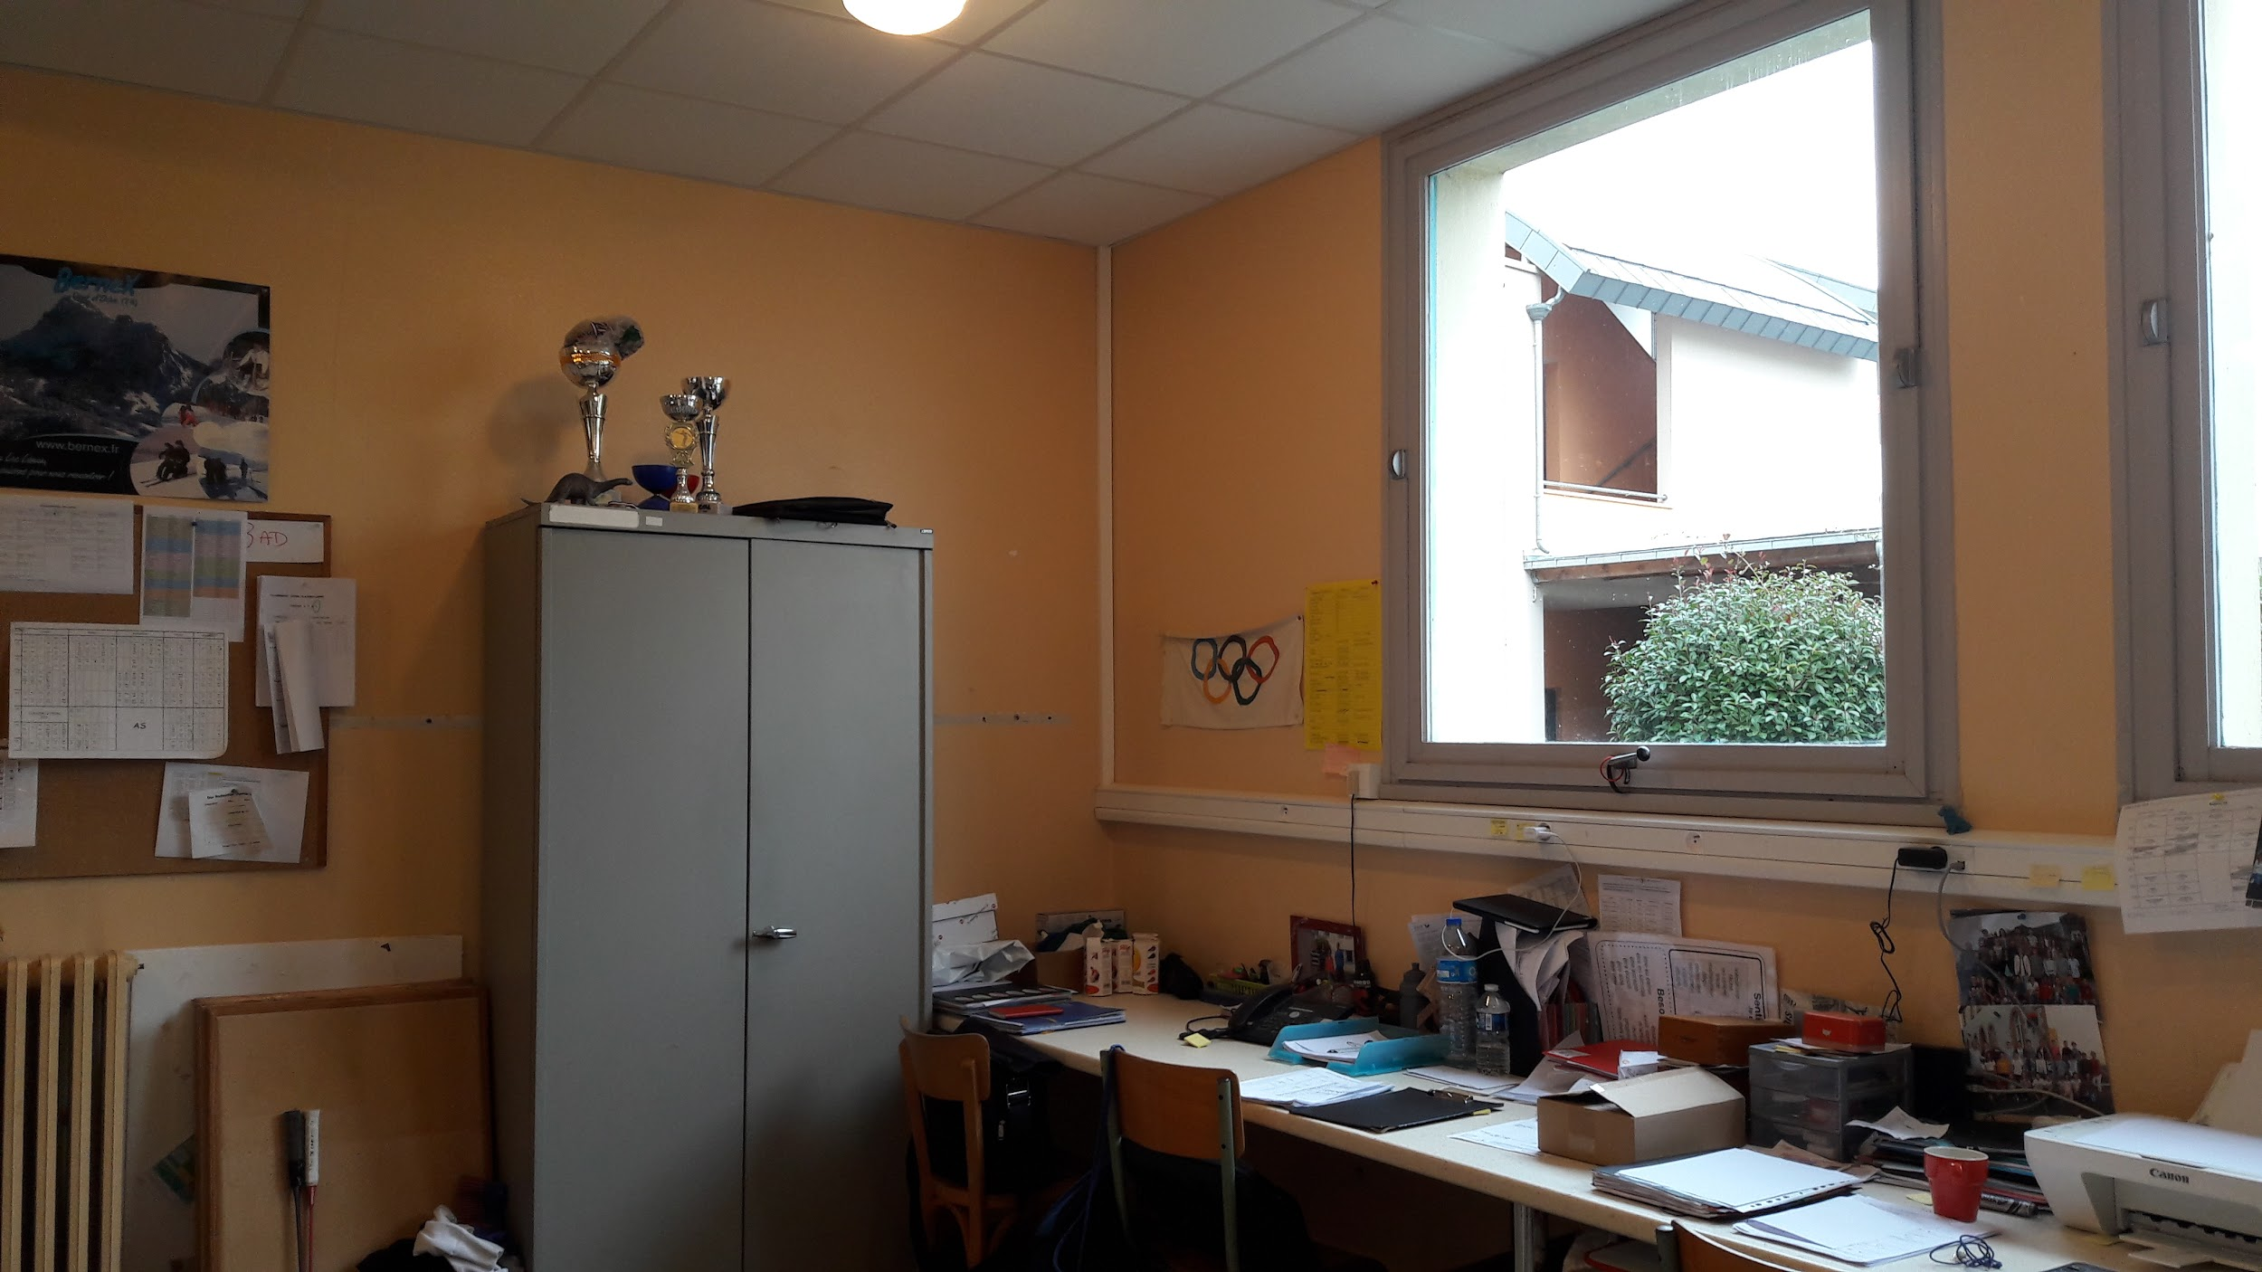
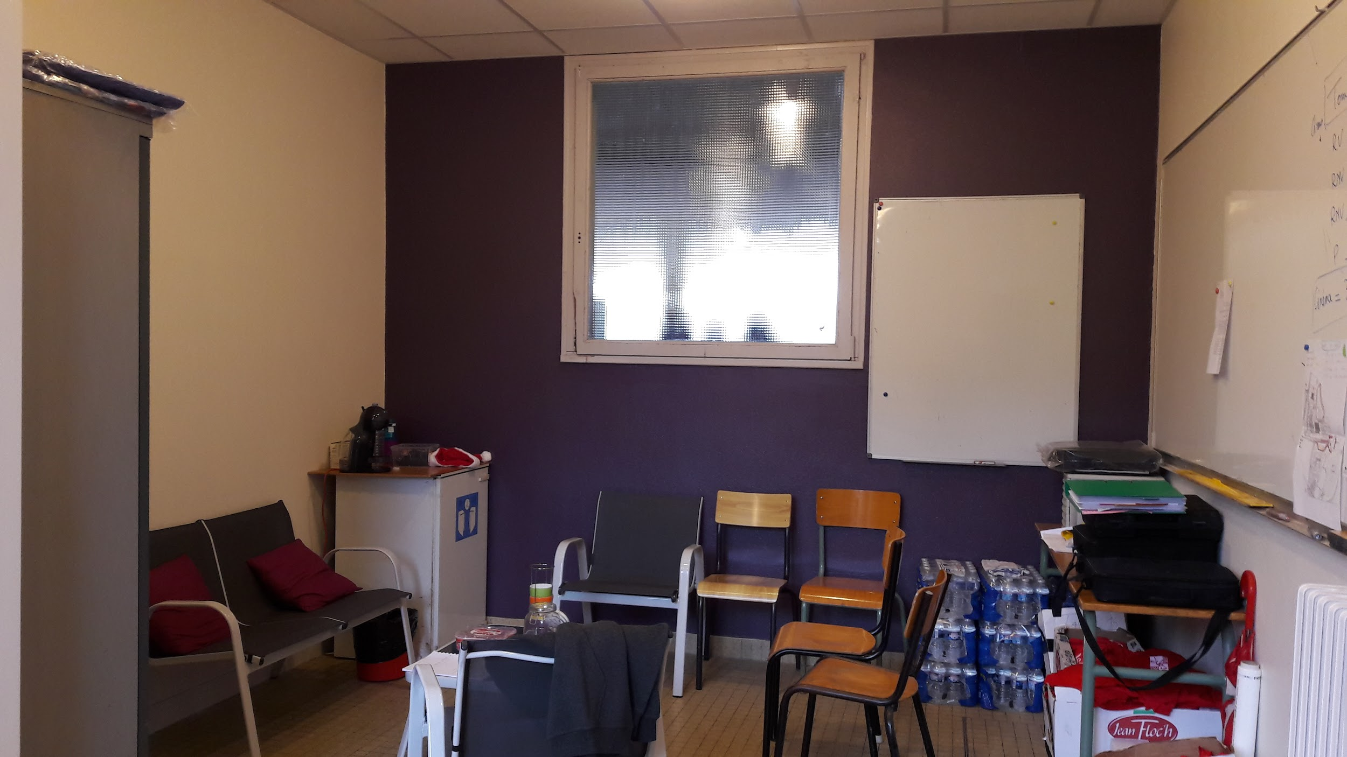
Un local EPS plus spacieux
(et plus convivial)
17

Slide 18
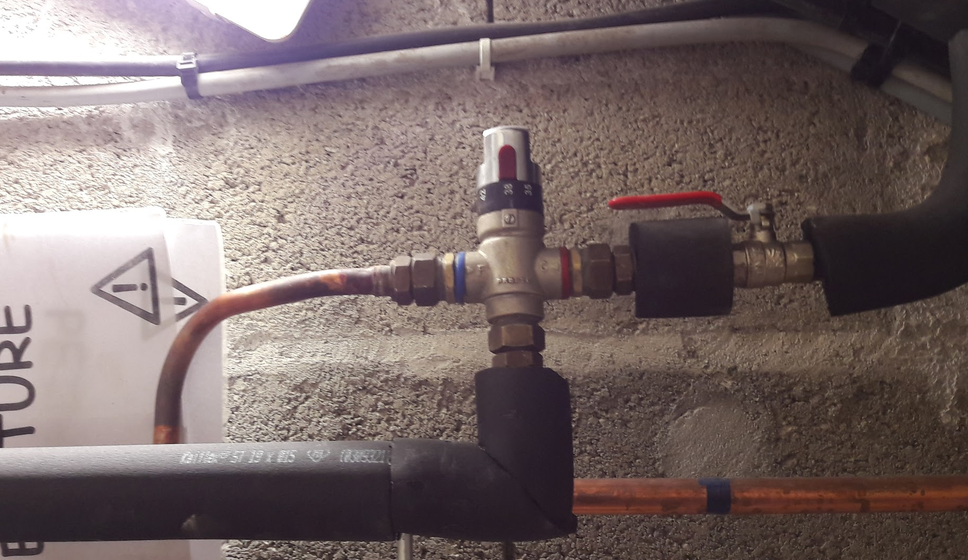
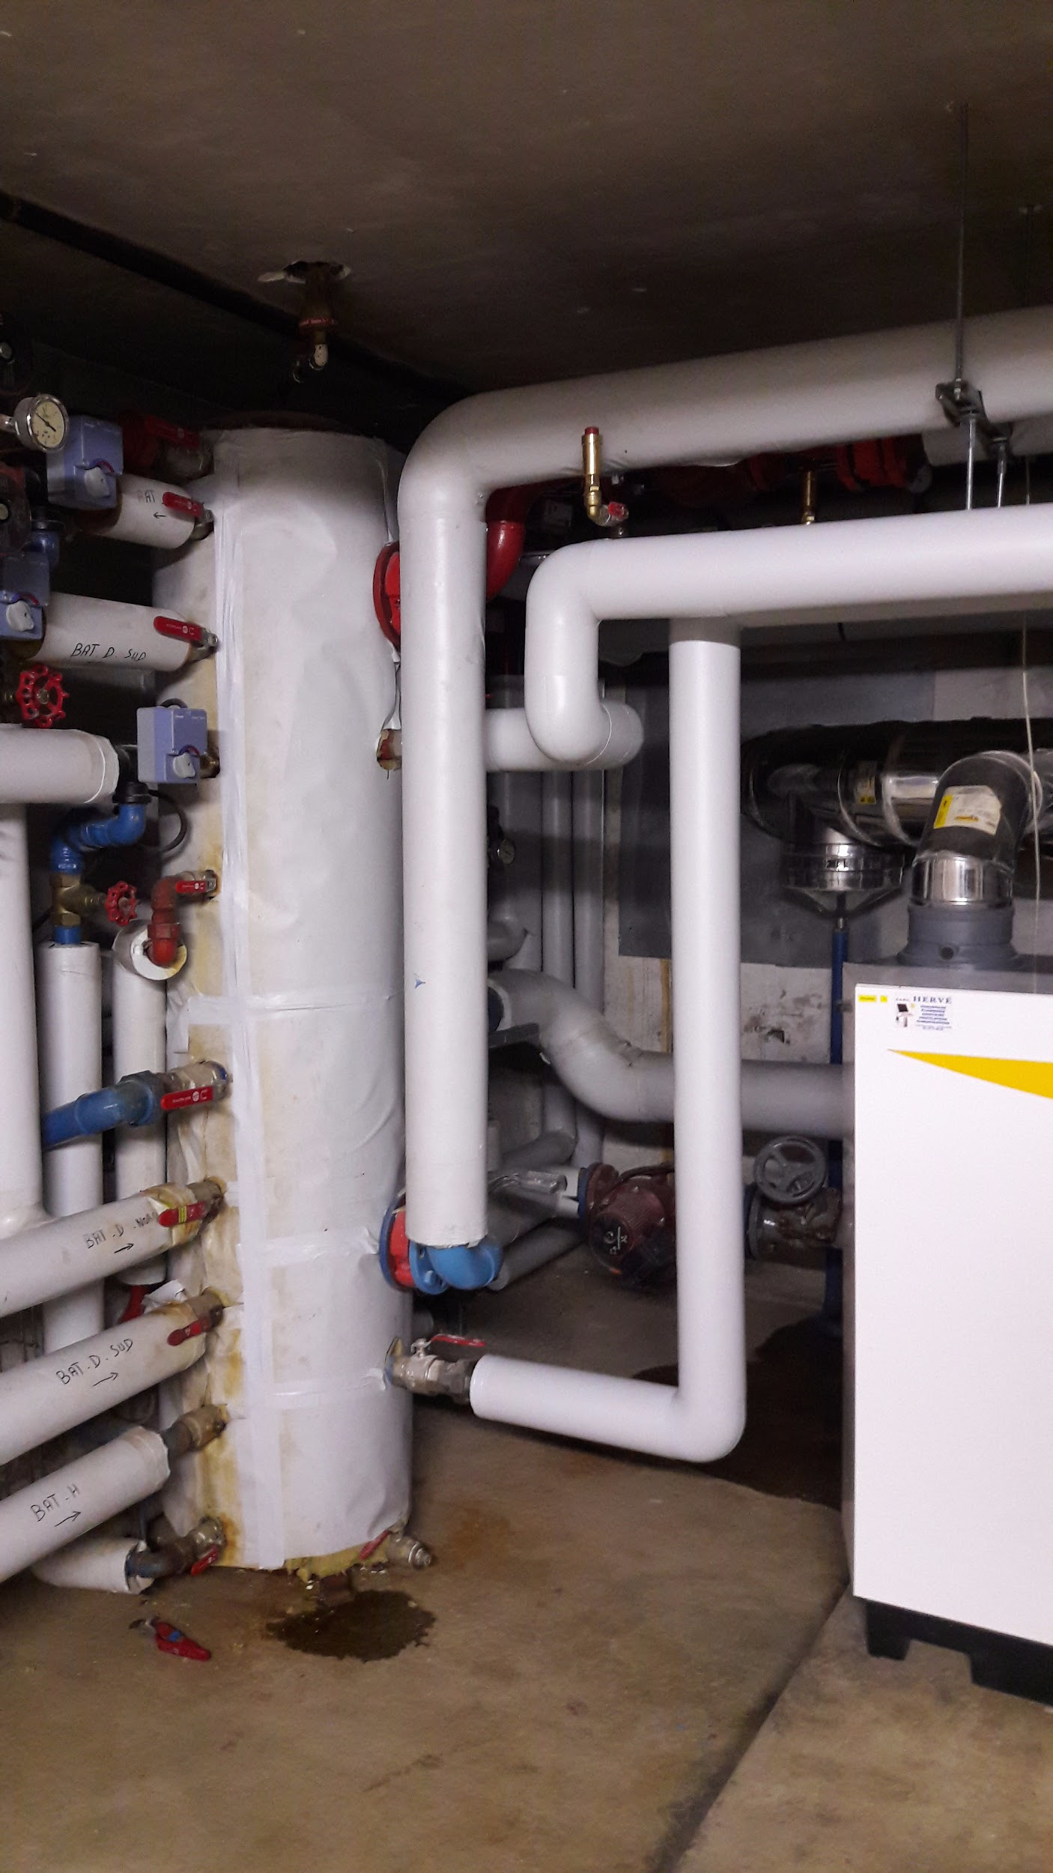
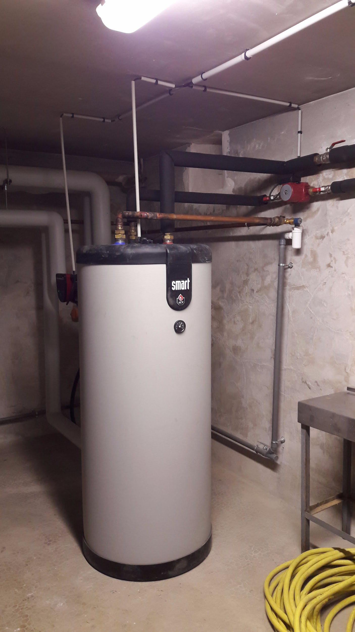
L’ensemble alimenté en eau chaude sanitaire depuis la chaufferie
(avec un bouclage permettant une disponibilité immédiate en eau chaude mitigée)
18

Slide 19
A venir :
Le projet global de restructuration
et de mise aux normes
Le Permis de Construire est accordé !
19

Slide 20
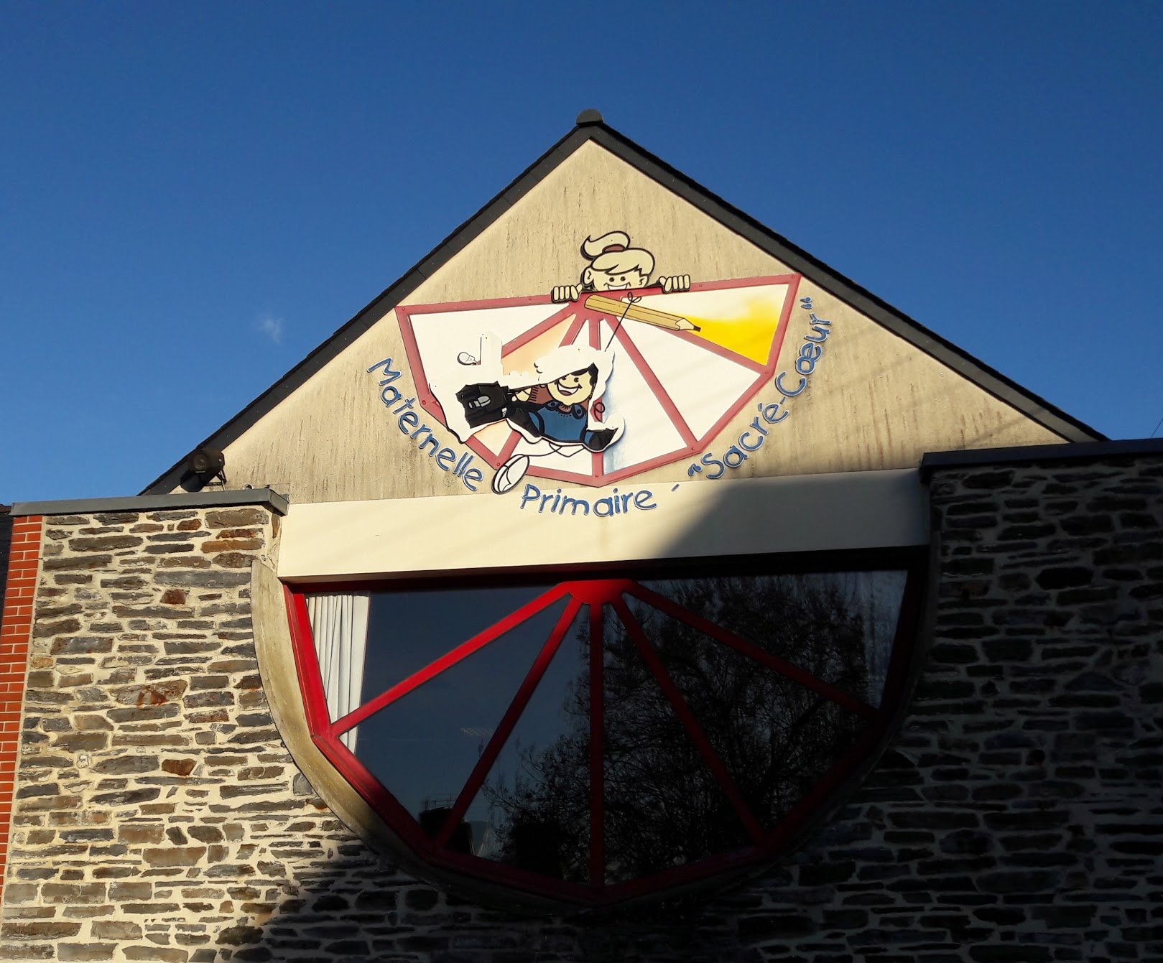
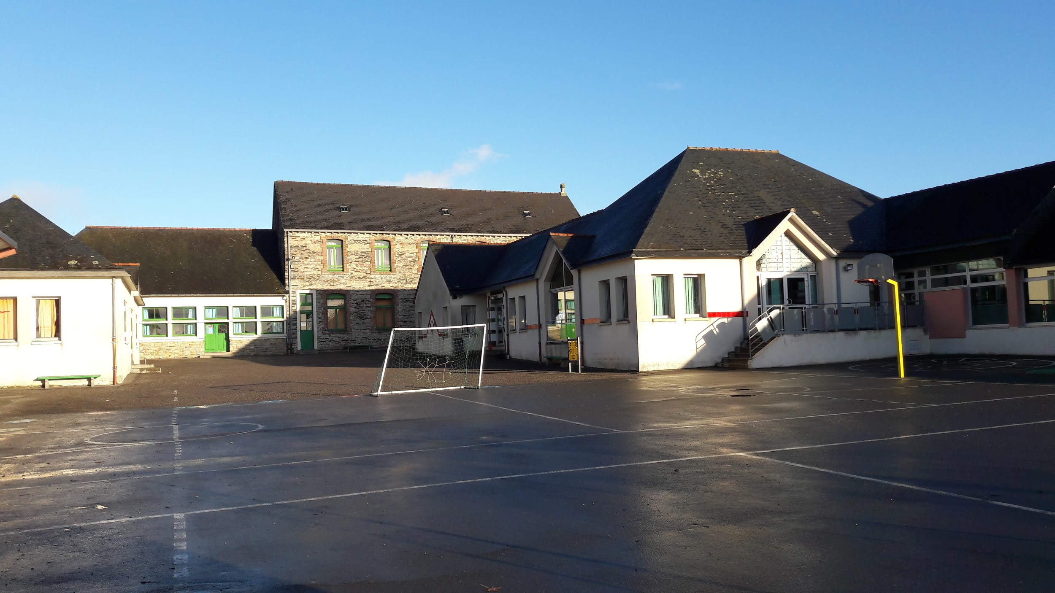
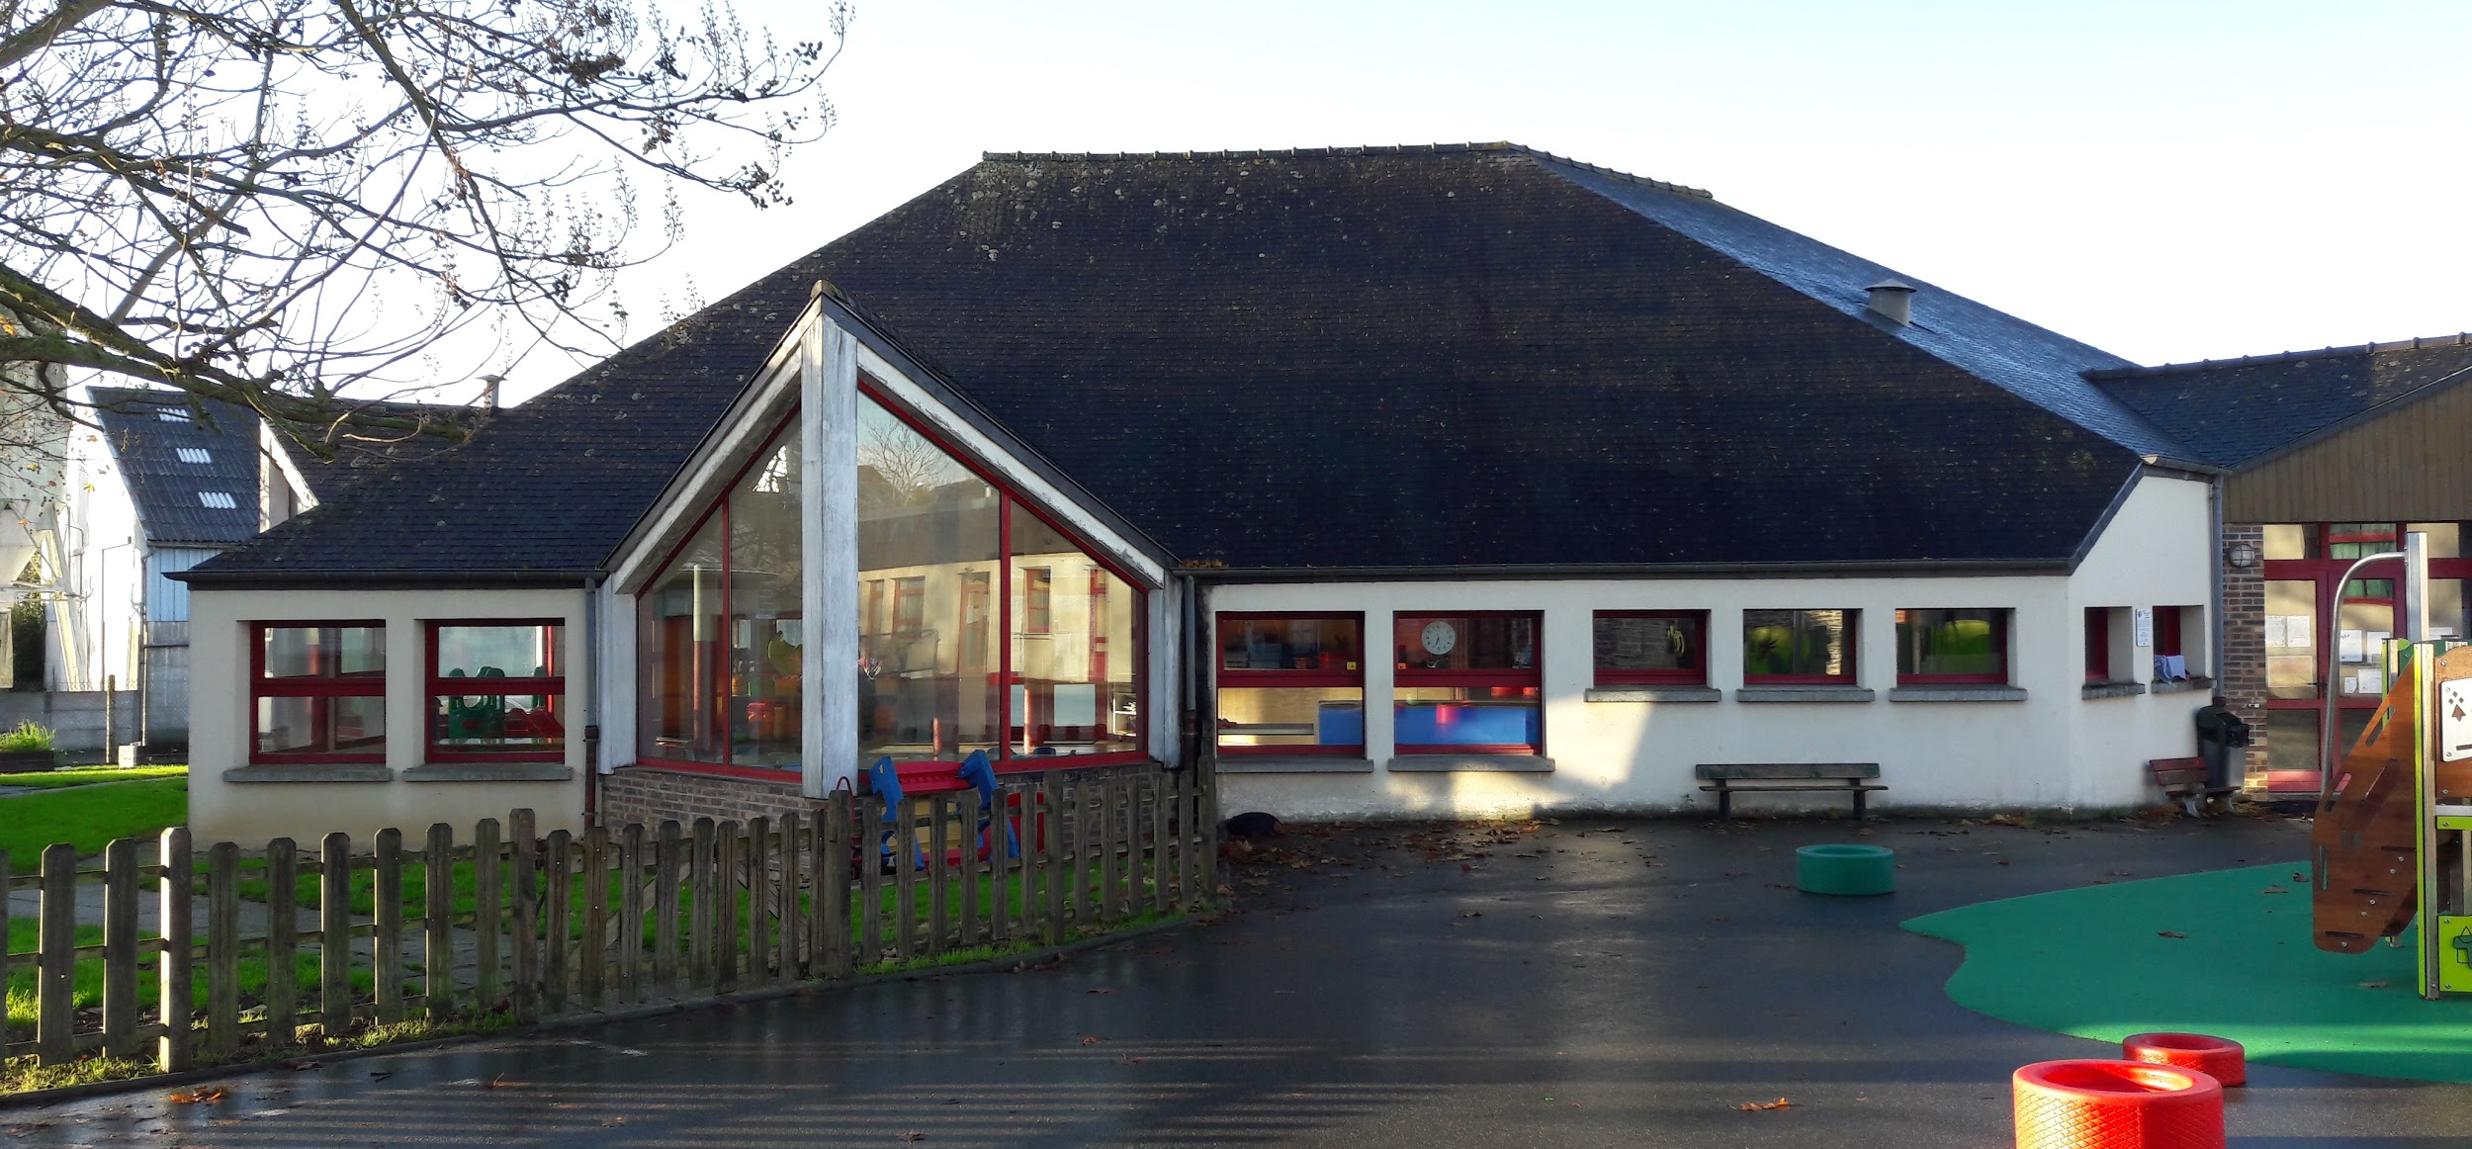
Domaine travaux-immobilier
Travaux réalisés dans l’année
à l’École
20

Slide 21
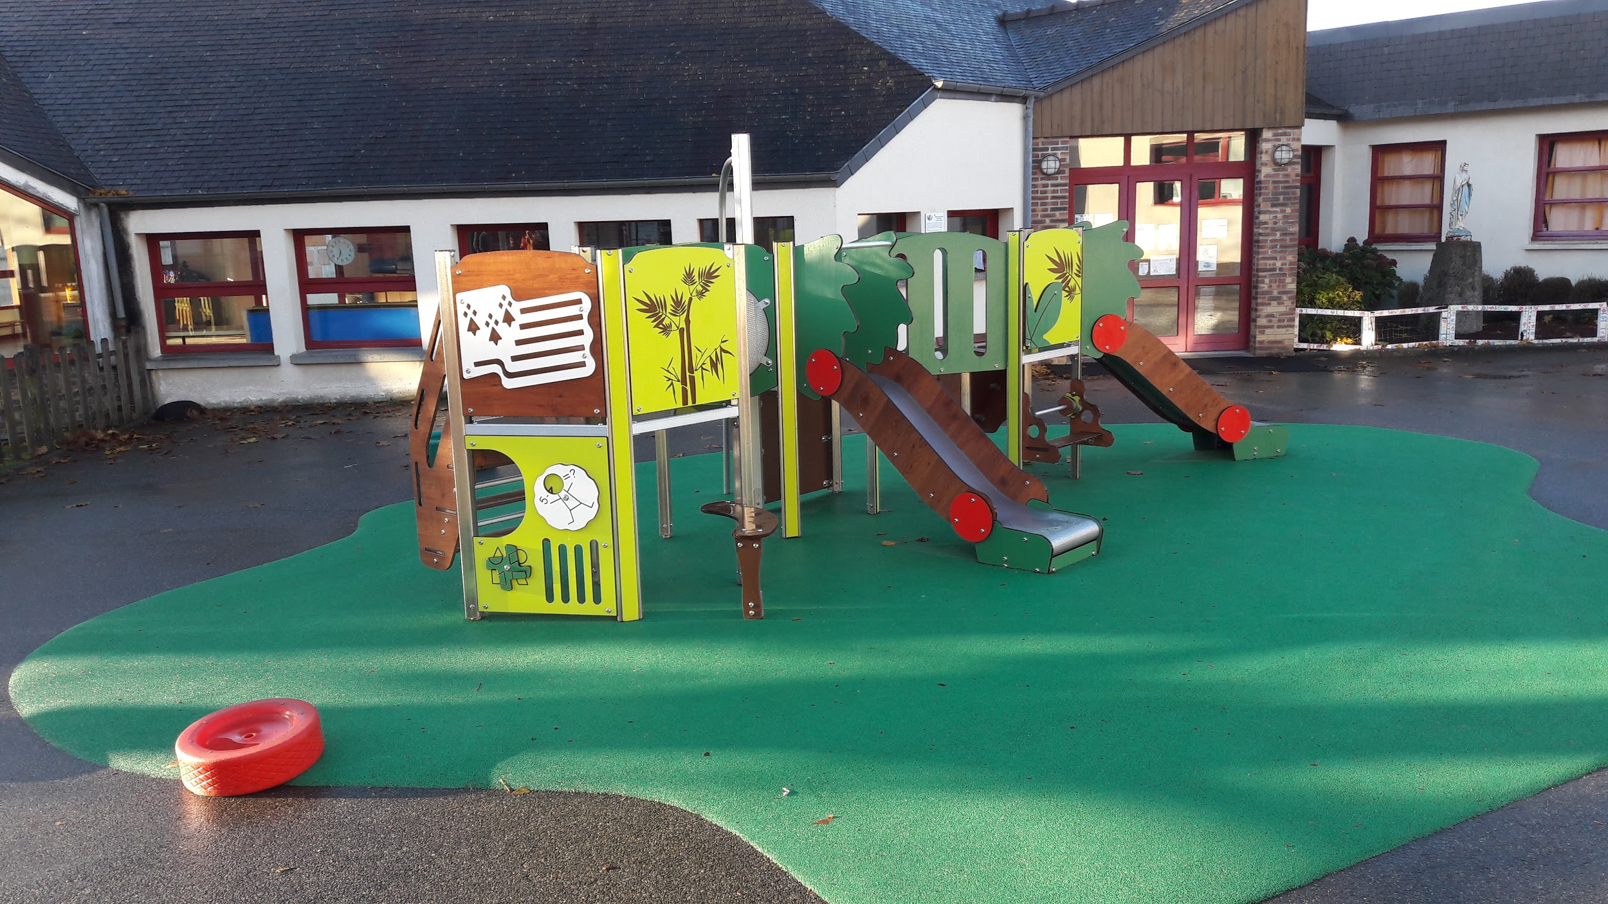
Une jolie Structure de jeux
(avec l’aide financière de l’APEL)
21

Slide 22
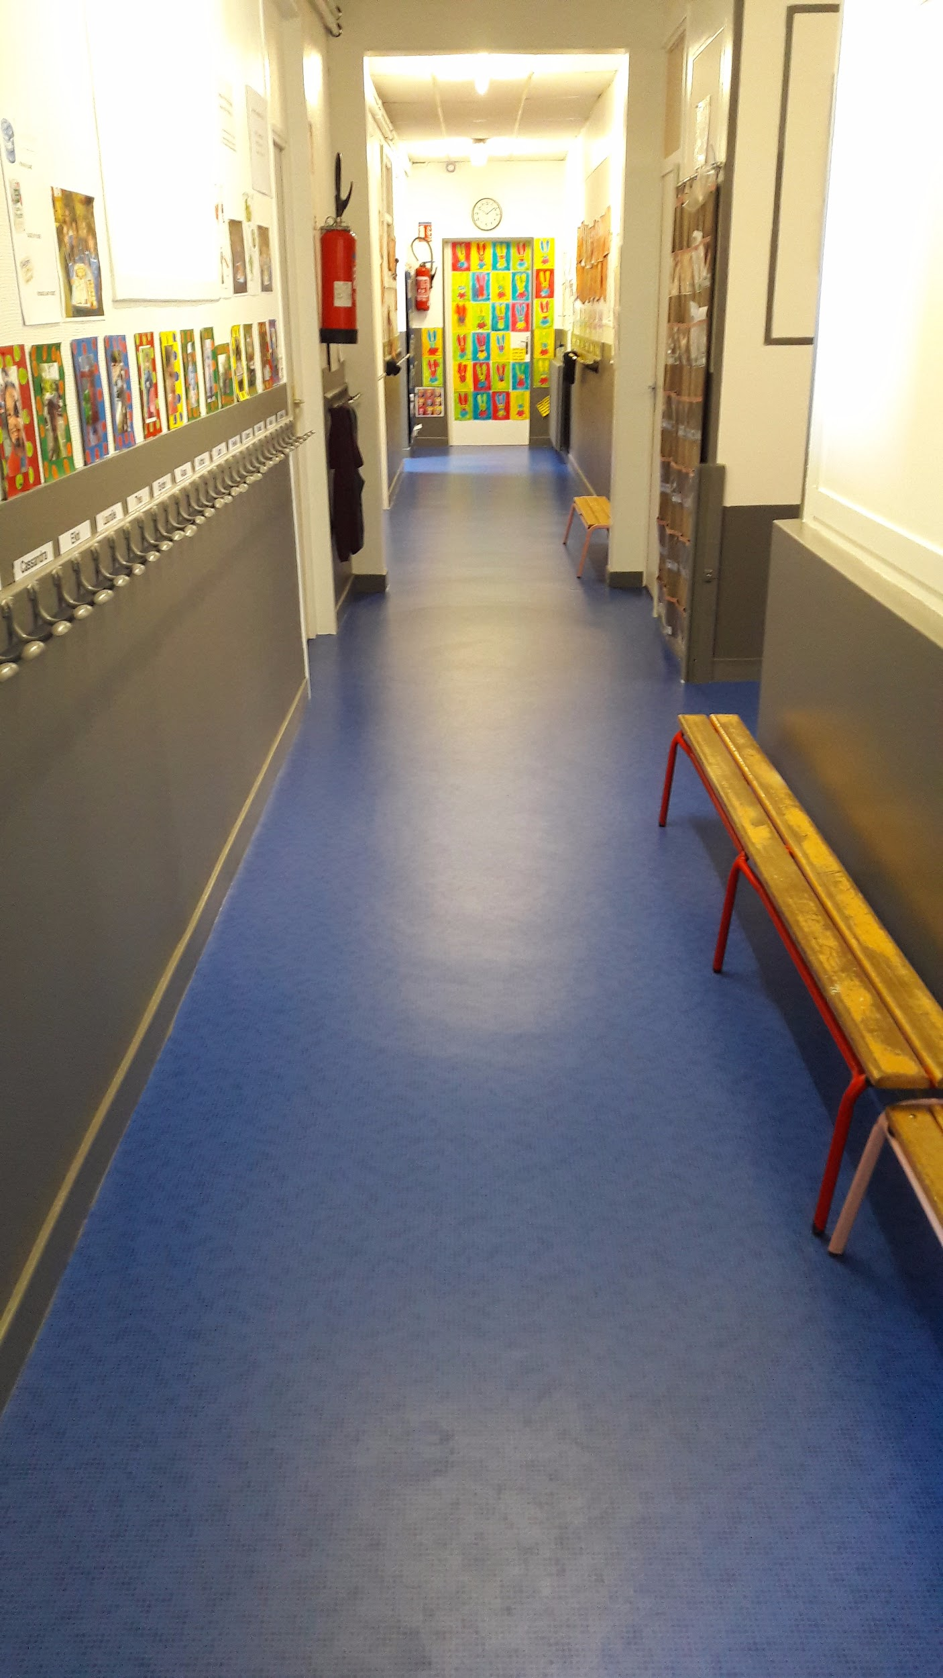
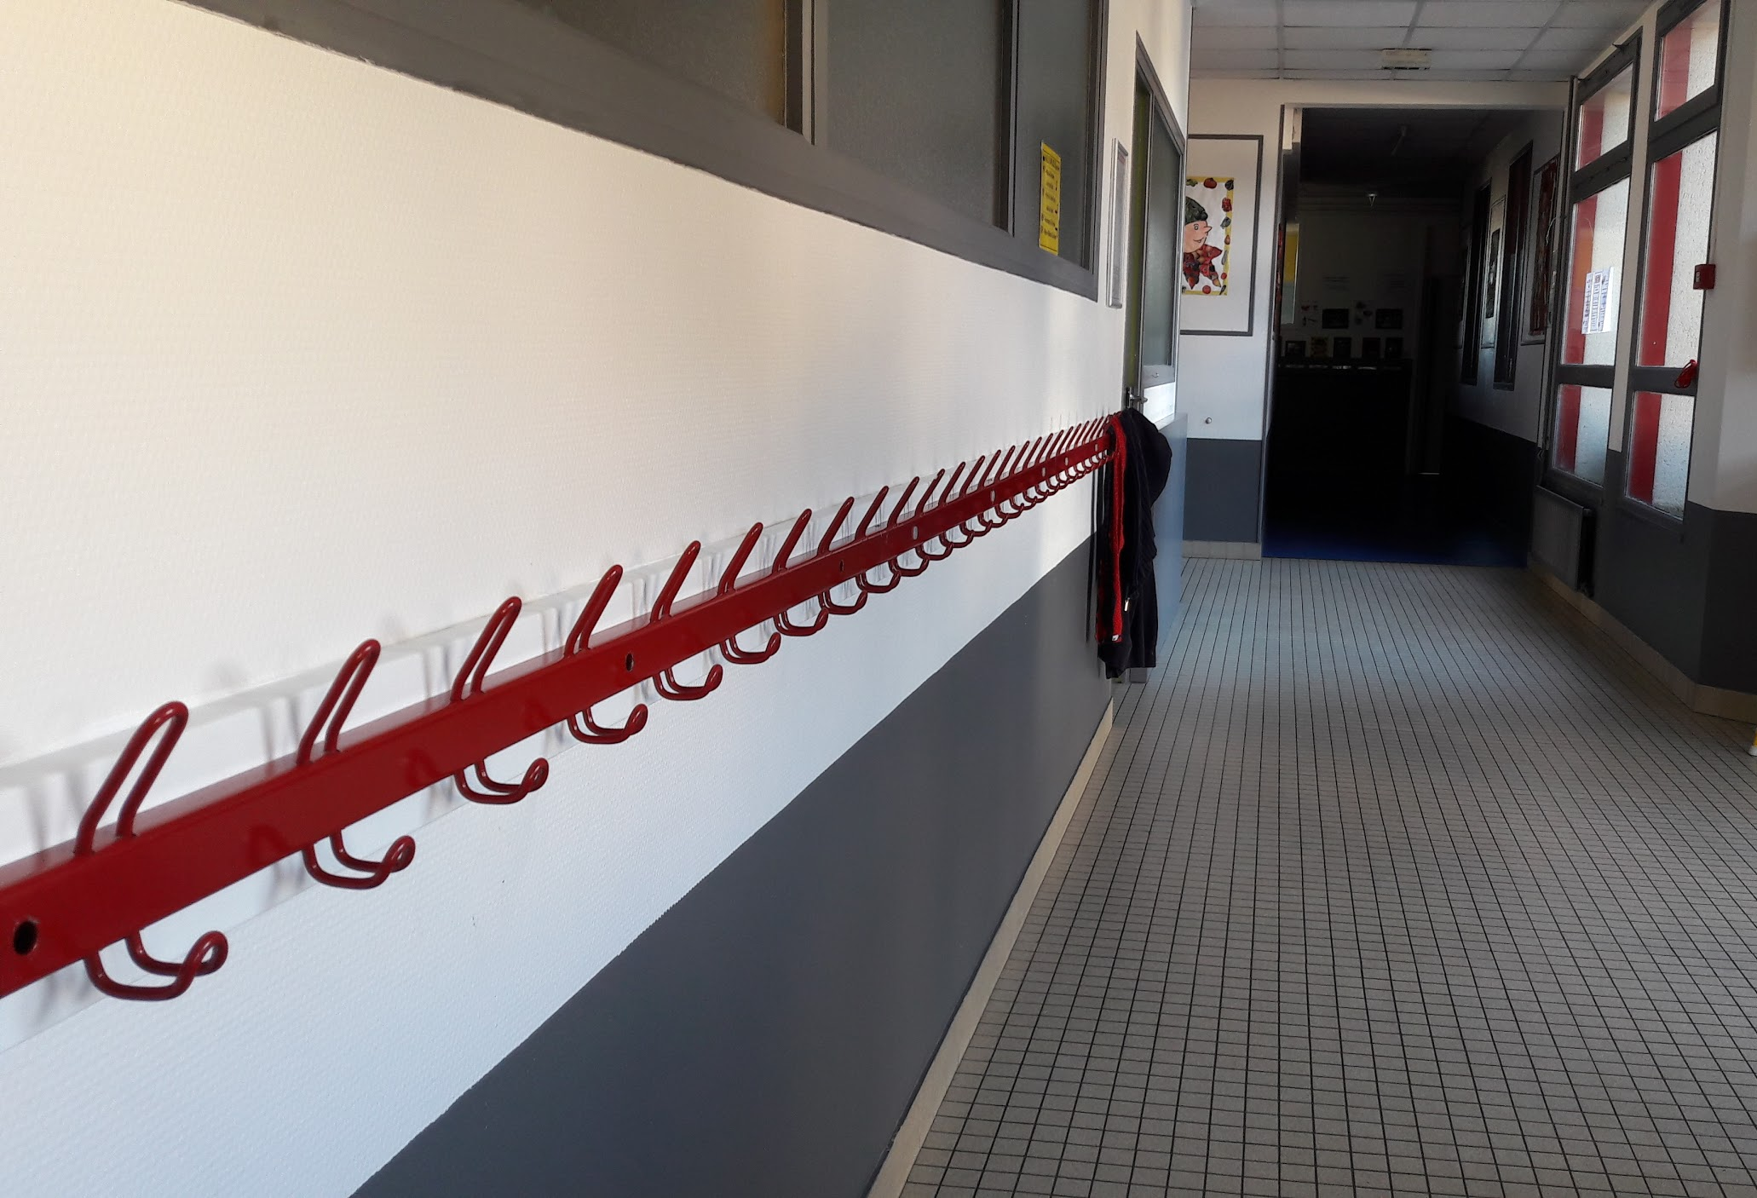
Réfection des sols maternel
circulations, classe (risque amiante)
(avec l’aide des parents et de l’APEL)
et des peintures sur les circulations
22

Slide 23
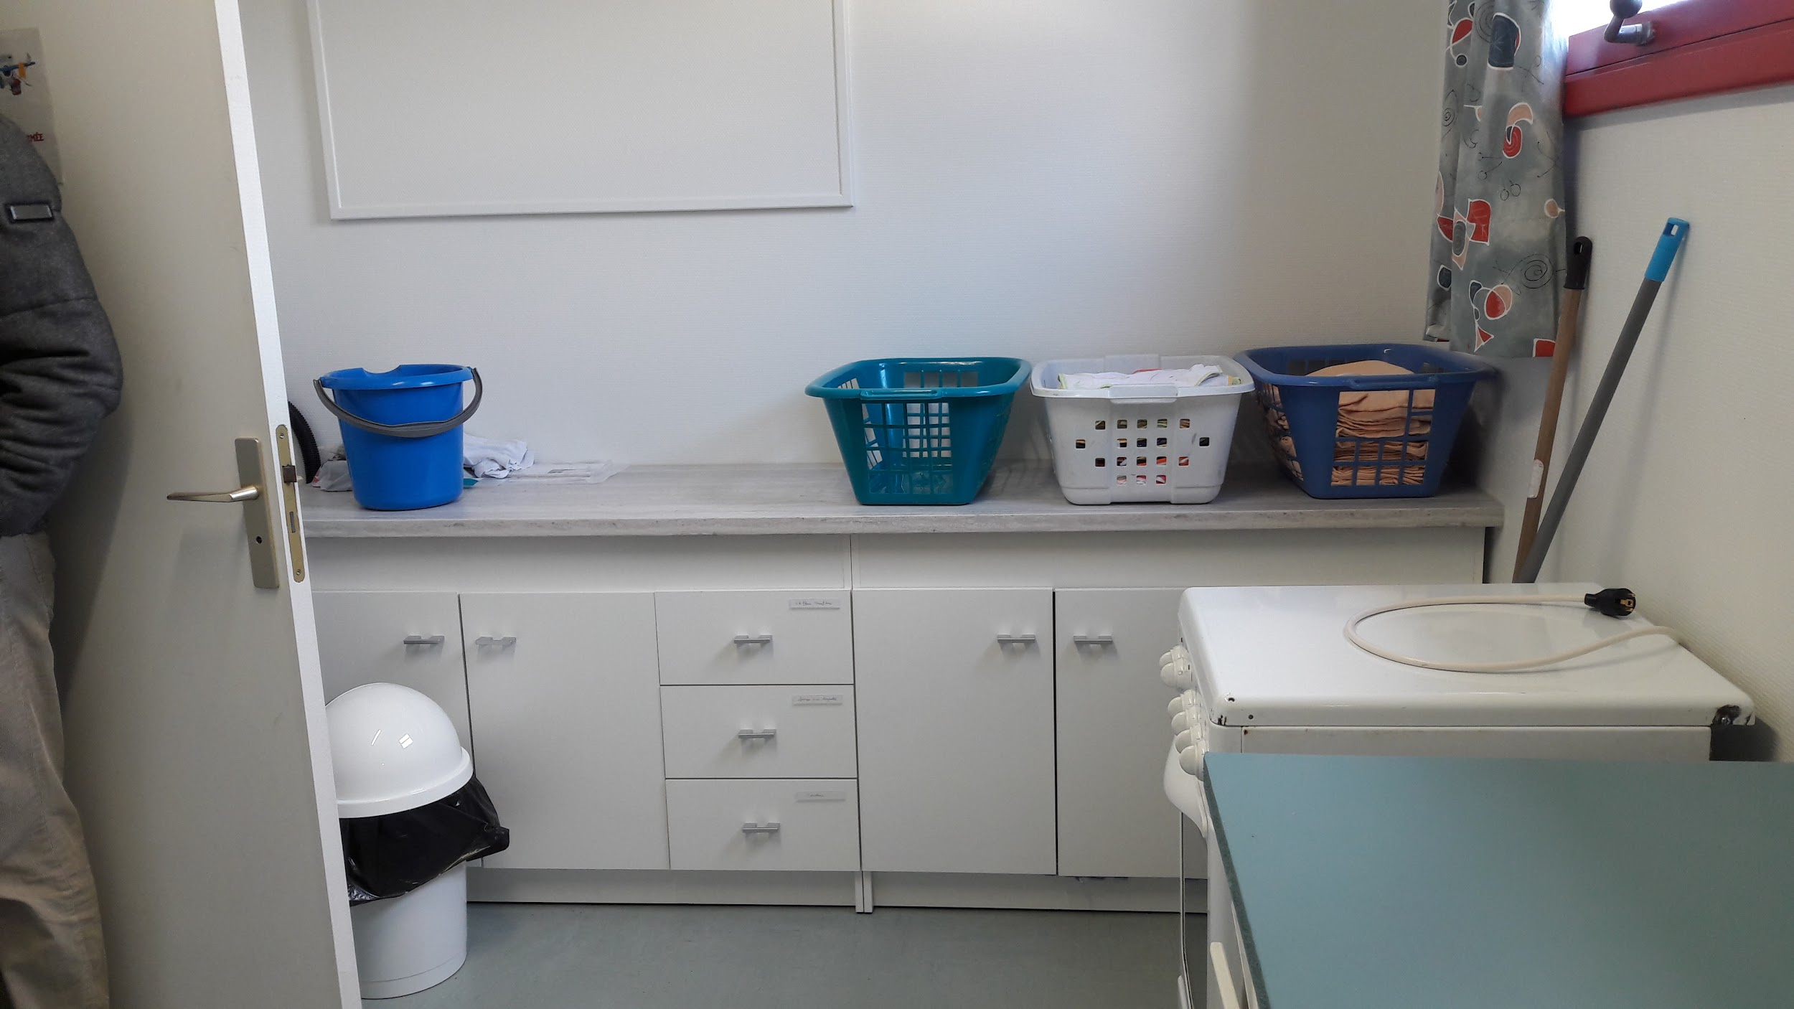
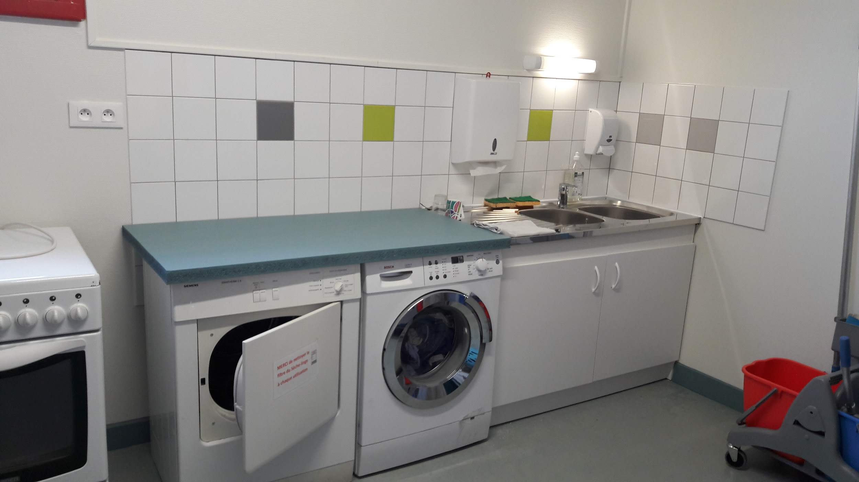
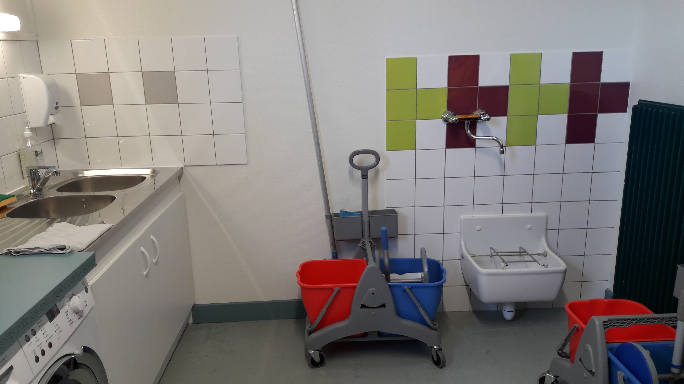
Une laverie fonctionnelle
23

Slide 24
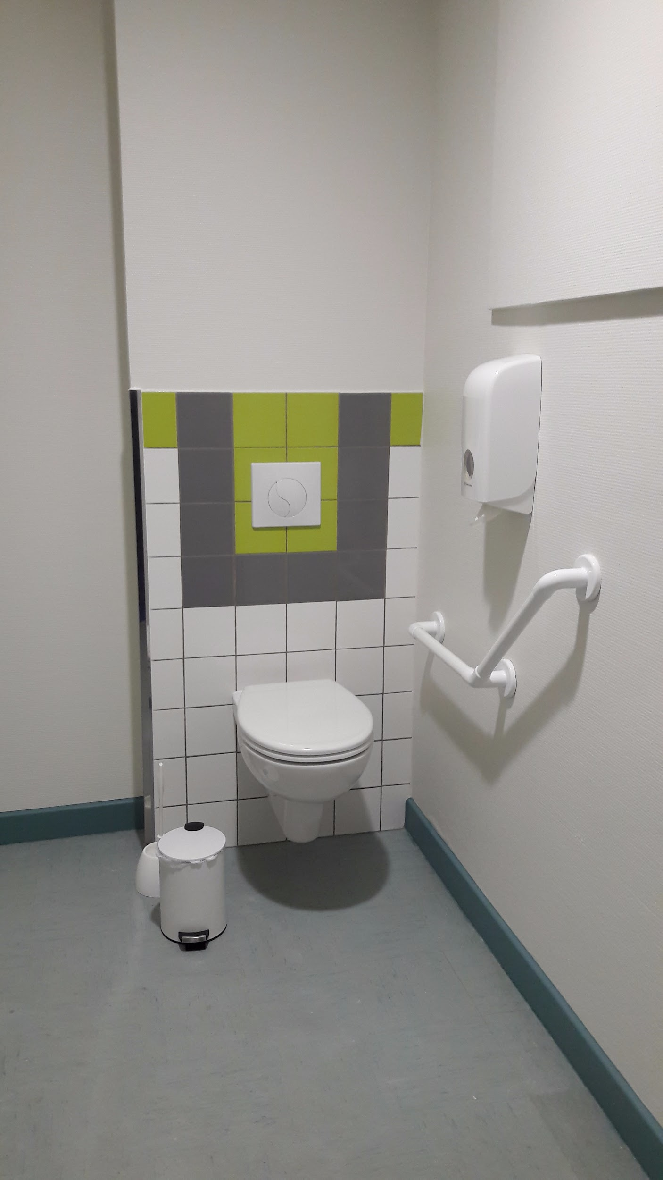
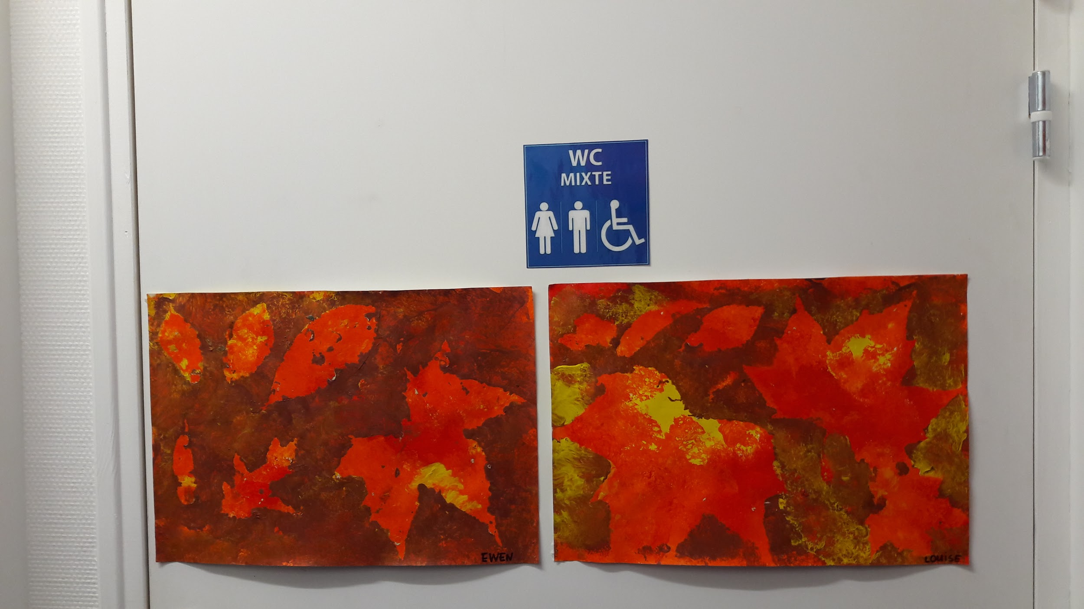
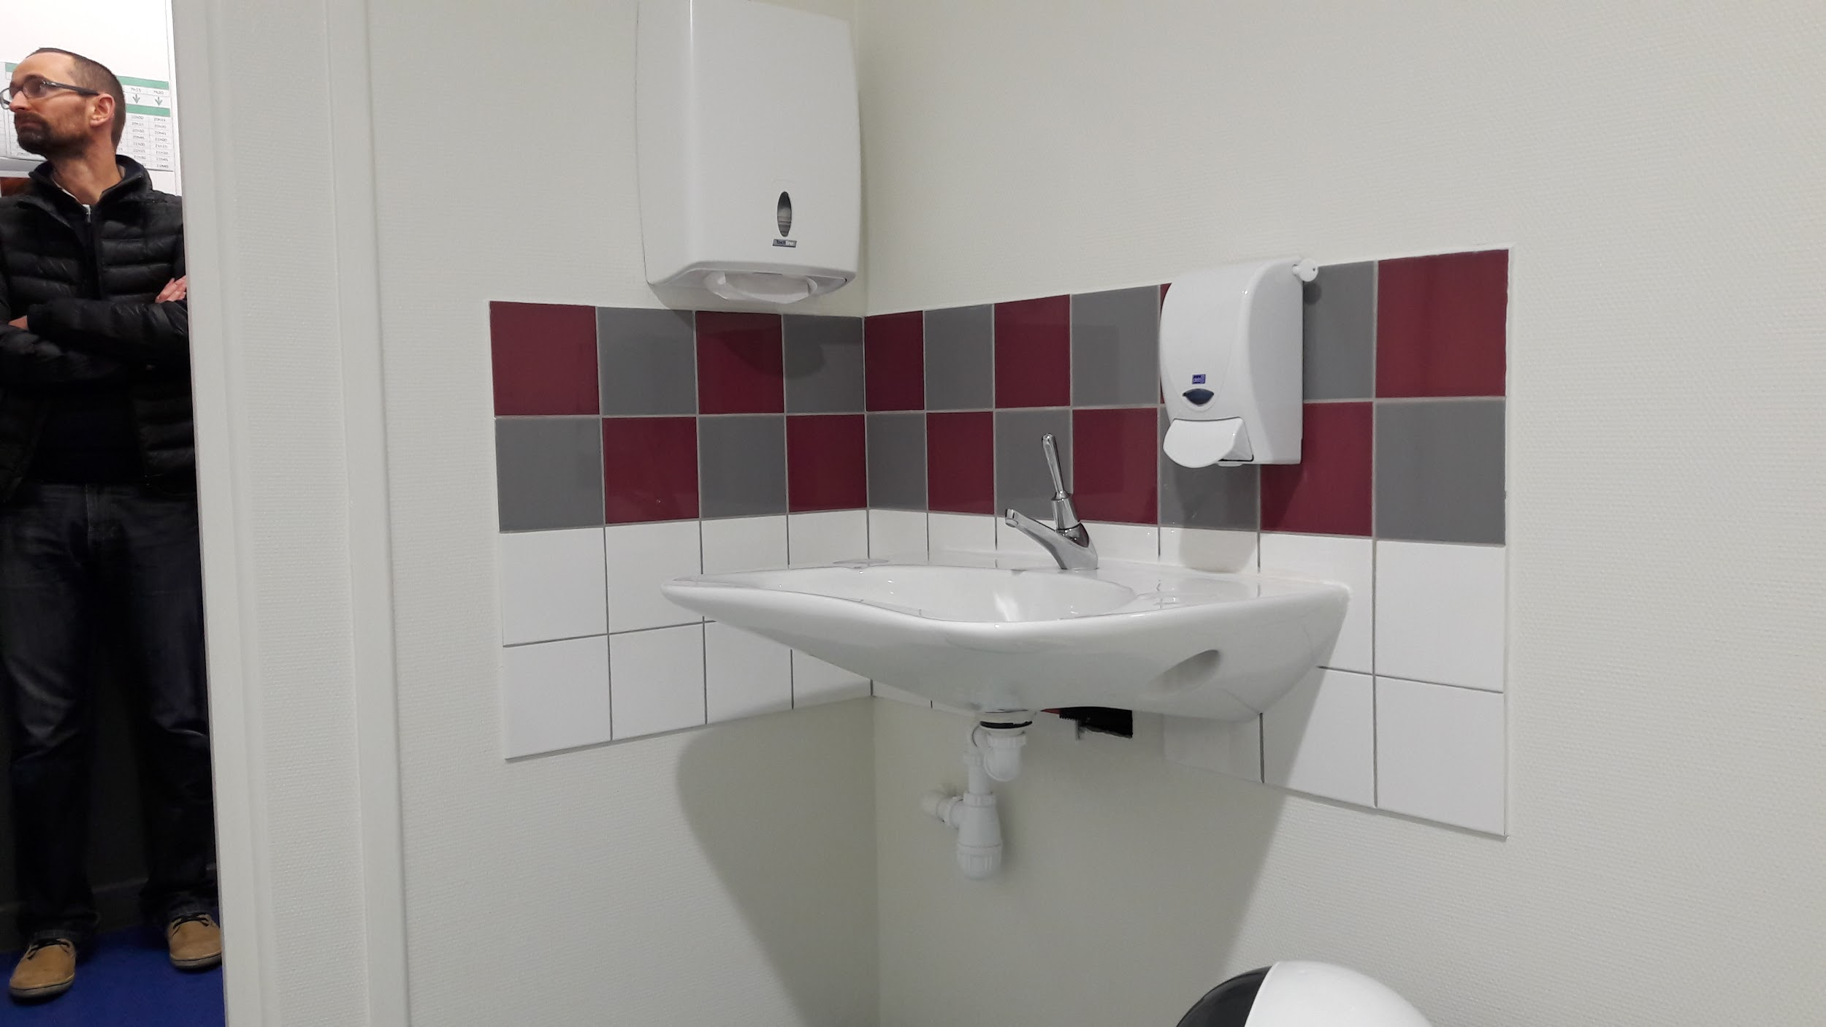
Des sanitaires accessibles à tous
avec lave-mains adapté
24

Slide 25
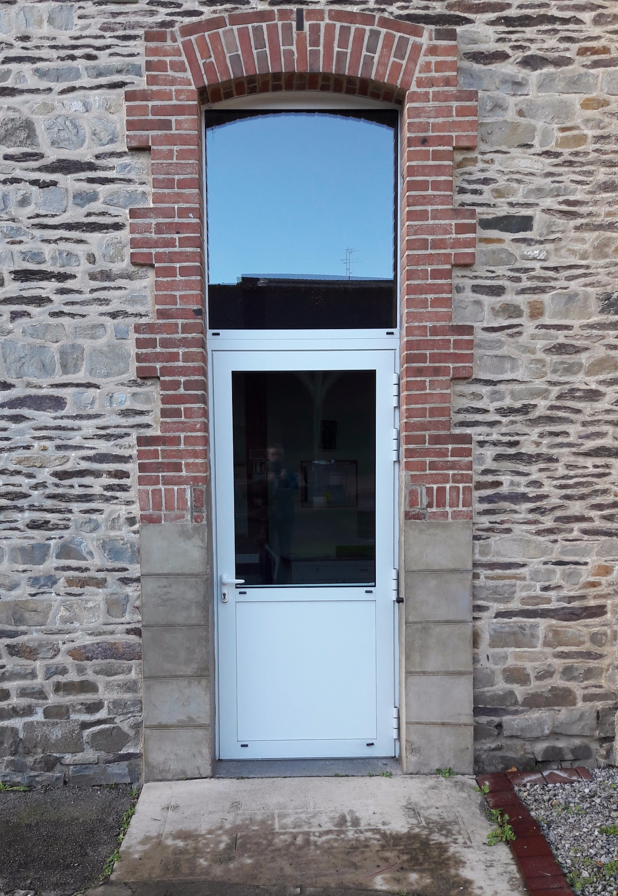
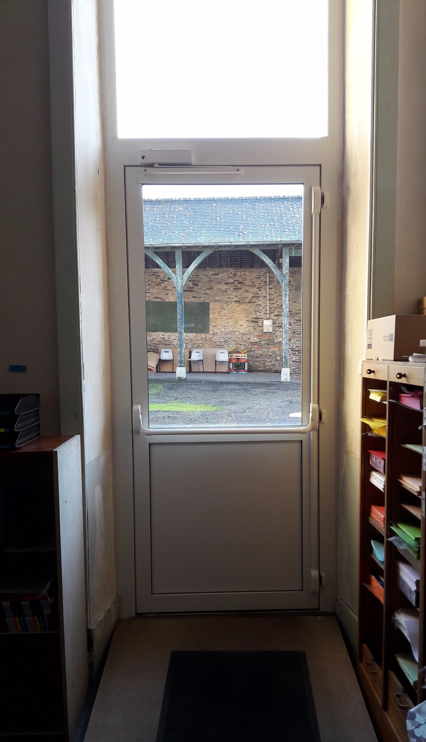
Remplacement de la porte extérieure
côté “promenoir” primaire
25

Slide 26
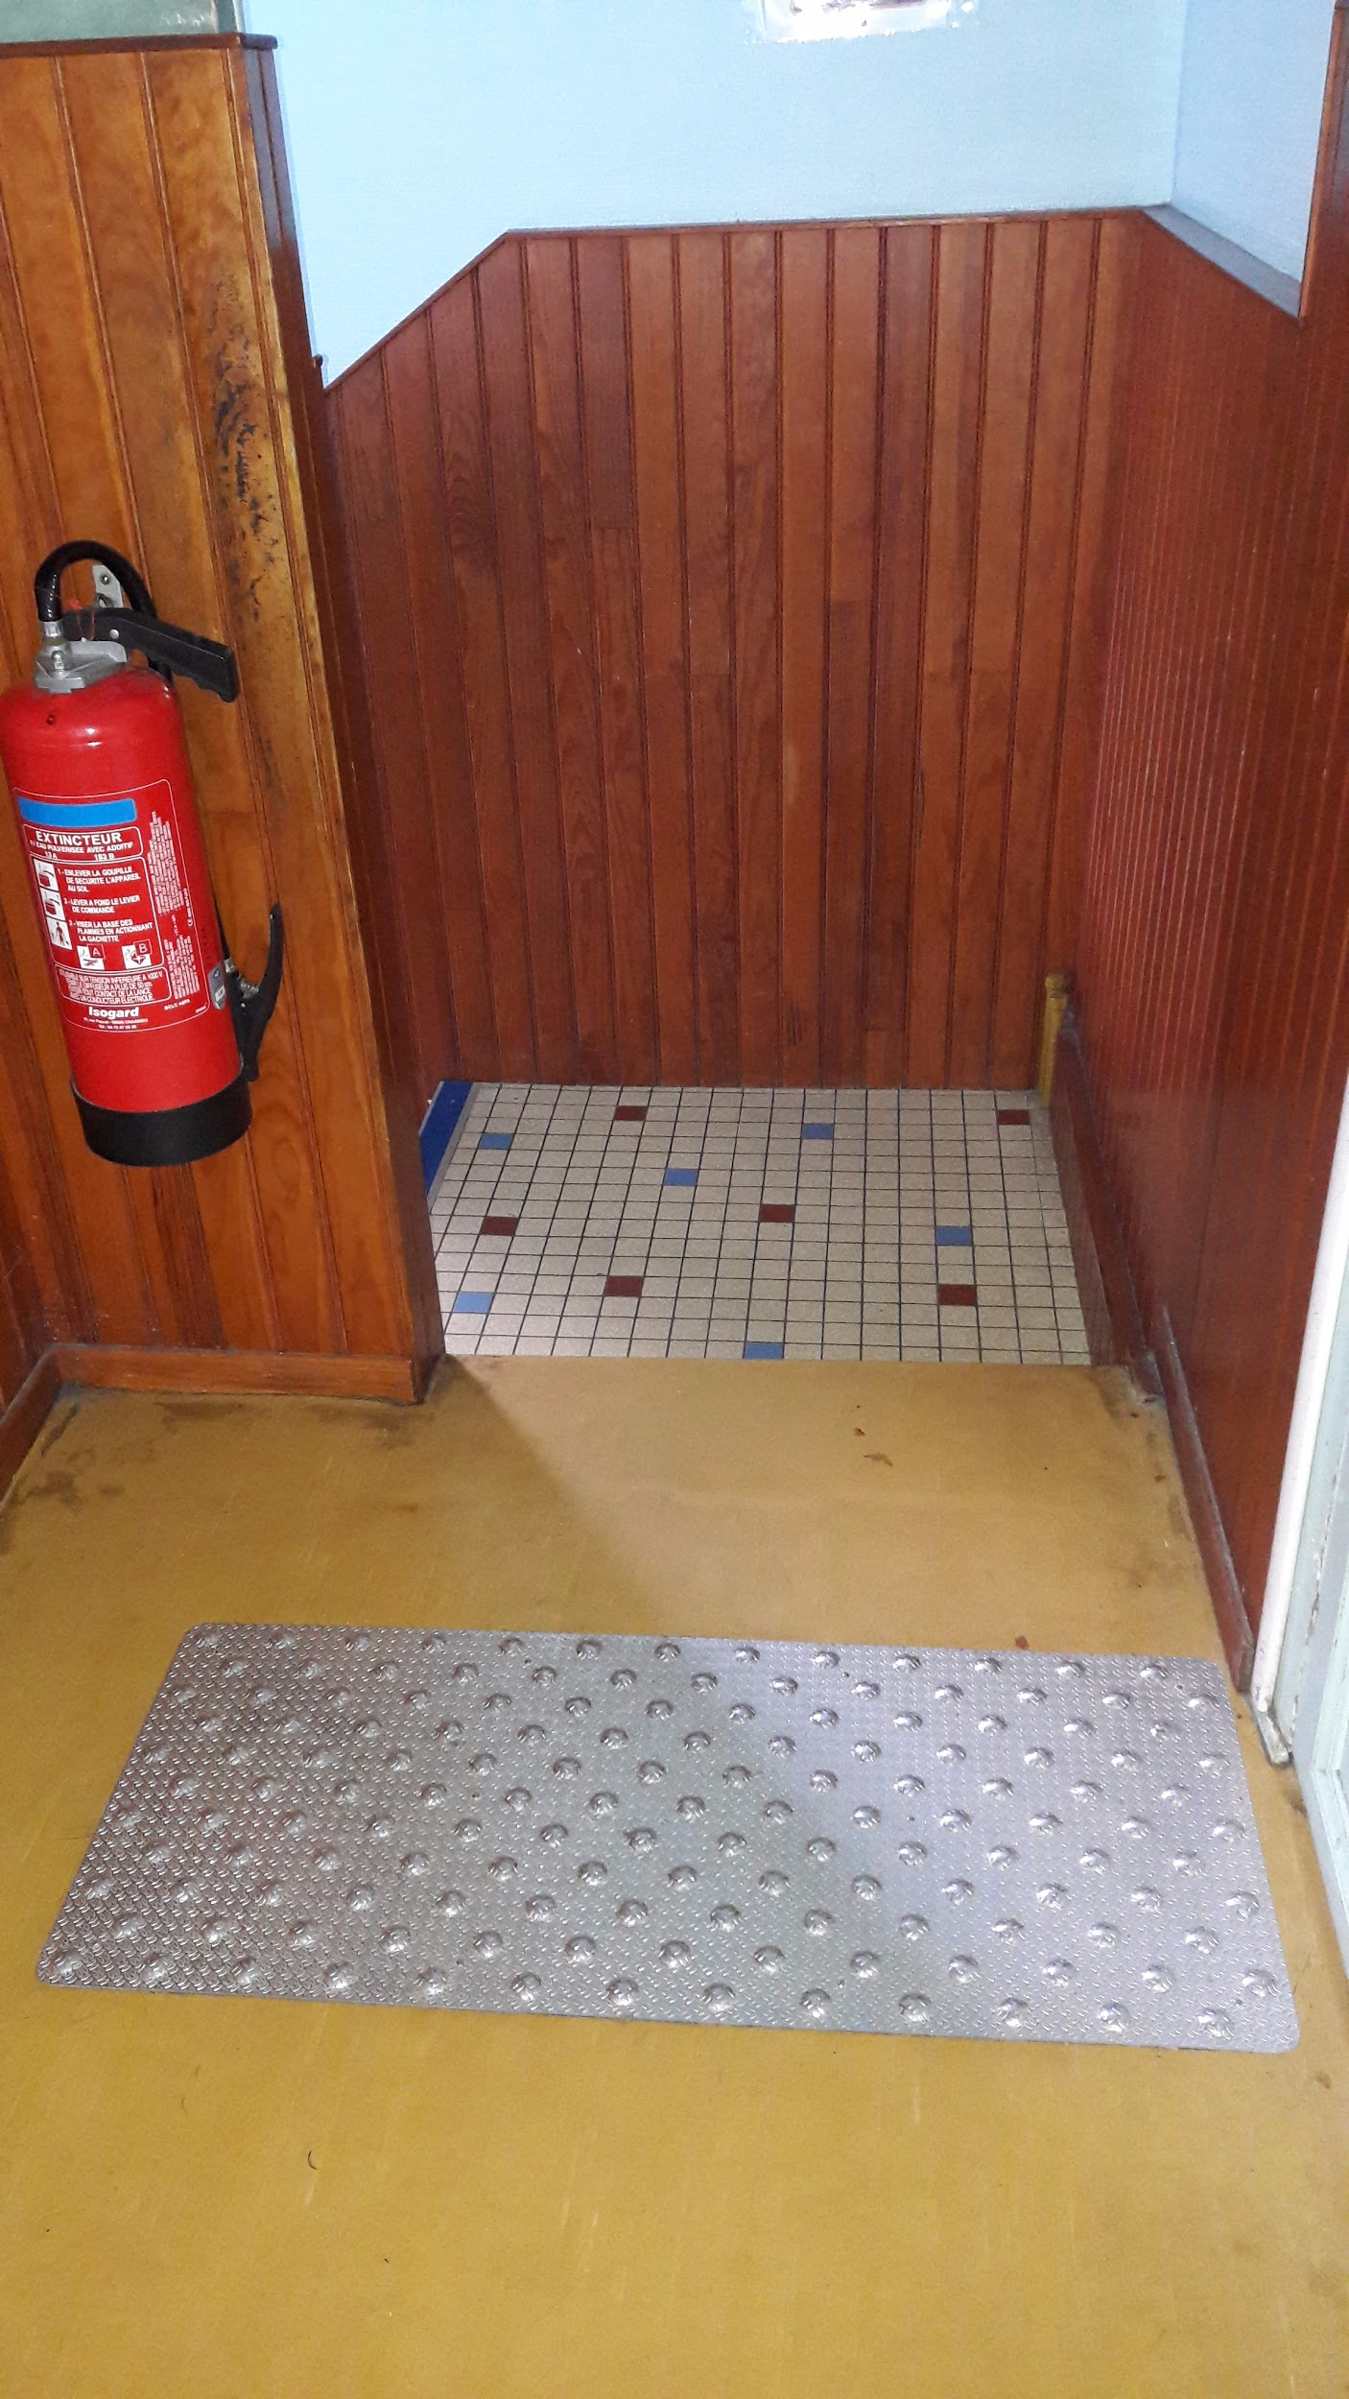
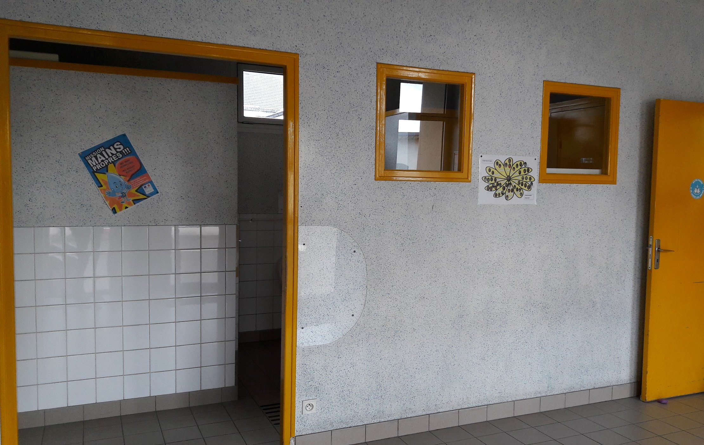
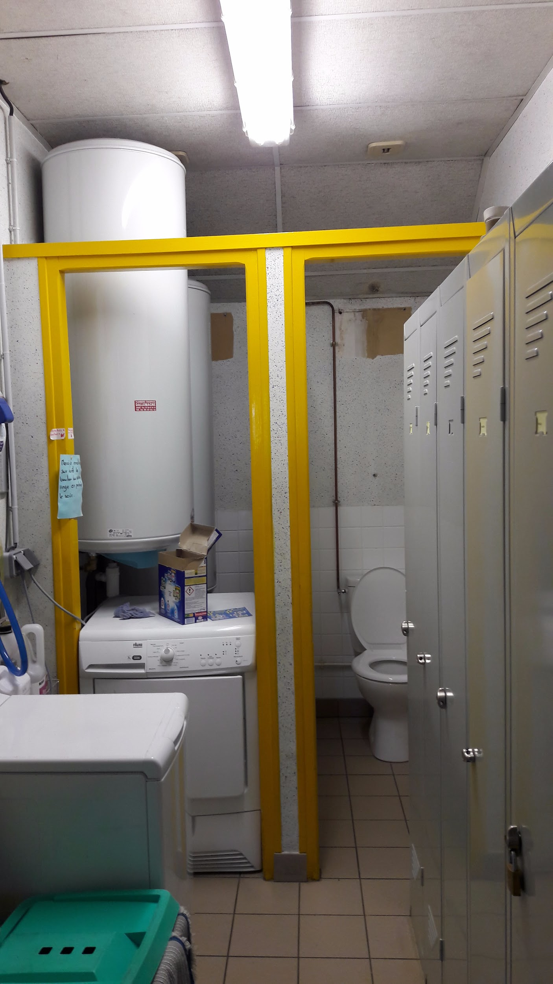
Amorce des travaux liés à l’accessibilité
Bande d’éveil à la vigilance podotactile (haut de l’escalier primaire)
En cours d’étude
Rampe d’accès au self
Sanitaires accessibles à tous
Vestiaires, sanitaires et douches personnel
Et aussi...
. Fluidifier l’accès à la cantine
. Améliorer la qualité de l’air
. Renforcer la qualité thermique des bâtiments
. Embellissement de l’école...
26

Slide 27
Travaux informatiques au collège
3 axes prioritaires
-Trafic externe : augmentation du débit INTERNET (en attendant la FIBRE …)
Rationalisation des offres & services de téléphonie/Internet: résultat : débit *6 au même prix
-Trafic interne : Améliorer le trafic des données en interne en créant des liaisons fibres entre les bâtiments et en pensant aux travaux d‘extension du collège, de l’augmentation du parc informatique et des terminaux en mobilité
Société RETIS : câblage interne = 18K€
-La sécurité : protection de tous les utilisateurs, application des nouvelles réglementations sur la sécurité des données
ORANGE : mise en place d’une solution « complète » et évolutive = 40K€ (sur 5 ans)
27

Slide 28
Présentation des comptes
Présentation des comptes collège
Présentation des comptes école
Présentation du consolidé
28

Slide 29
DELIBERATION
L'affectation en report à nouveau du résultat est approuvé à l'unanimité par l'assemblée.
Quitus est donné aux administrateurs pour les comptes consolidés de l'OGEC.
29

Slide 30
Election statutaire
Administrateurs sortants sollicitant le renouvellement de leur mandat :
Pascal MARSY
Roger COUTAL
Emmanuel BOUGEARD
Cyril JULE
Administrateur qui ne souhaite pas renouveler son mandat :
- Pierre-Yves GEORGEAULT
Christophe LECRIVAIN
Nouveaux membres candidats pour entrer au Conseil d’Administration :
Aude MOQUEREAU
Emmanuel SAUDRAIS
30

